Slide 1
Муниципальное бюджетное дошкольное образовательное учреждение детский сад общеразвивающего вида (художественно-эстетического приоритетного направления развития воспитанников) второй категории № 6 «Сказка»
г. Белая Калитва Ростовская область.
Семинар:
«Формирование элементарных математических представлений у детей дошкольного возраста через игры и познавательные задания».
Автор
воспитатель: Семиглазова Олеся Петровна.

Slide 2
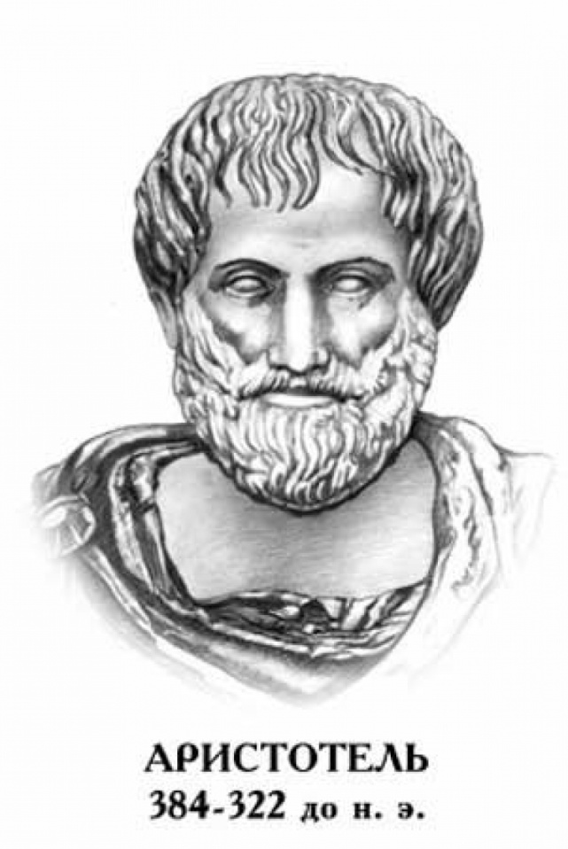
Развитие логического мышления – это очень важный и необходимый процесс для всех!
Что же такое логическое мышление? Для ответа на этот вопрос нужно сначала ответить на вопрос – Что такое логика?
Логика – эта наука о законах мышления и его формах. Она возникла в 4 веке до н. э., основателем считается древнегреческий философ Аристотель.

Slide 3
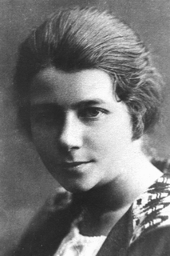
«Детское мышление проходит определенные этапы в своем развитии».
наглядно – действенное
наглядно – образное
словесно – логическое
Анна Александровна Люблинская:

Slide 4
- наглядно – действенное (до 3 лет); «мышление руками», позволяет дошкольникам решать практические задачи в ходе разумных, целенаправленных действий. Неслучайно уже в ясельном возрасте такое большое значение придаётся сенсорике, мелкой моторике. (Собирают пирамидки, используют в игре разного рода втулочки, учатся шнуровать и т.д. )
- наглядно – образное (от 3 до 5 лет), эта форма мышления характеризуется тем, что решение ряда задач может быть осуществлено ребёнком в плане манипулирования образами, без участия практических действий. Со среднего дошкольного возраста интенсивно формируются знания классификации. (Анализируя и сравнивая, дети обобщают такие понятия как «мебель», «транспорт», «посуда», «фрукты», «овощи»…). Узнают фигуру по описанию, делают простые умозаключения.
Таким образом, развитие наглядно-действенного мышления, а особенно наглядно-образного готовит почву для формирования элементов логического мышления в старшем дошкольном возрасте.
- словесно – логическое, эта форма интеллектуальной деятельности ребенка появляется к концу дошкольного периода – к 6-7 годам. Дети оперируют абстрактными понятиями, не опираясь на наглядные или модельные формы, а основываясь на рассуждения и доказательства. Они учатся делать умозаключения. Например, из суждения о том, что промокли ноги, делается умозаключение о возможности заболеть после этого.

Slide 5
Запорожец
Александр
Владимирович
Выготский
Лев
Семёнович
Леонтьев
Алексей
Николаевич
Поддьяков
Николай
Николаевич
На каждом возрастном этапе создается как бы определенный «этаж», на котором формируются психические функции, важные для перехода к следующему этапу. Исследованием данной темы занимались представители различных направлений.

Slide 7
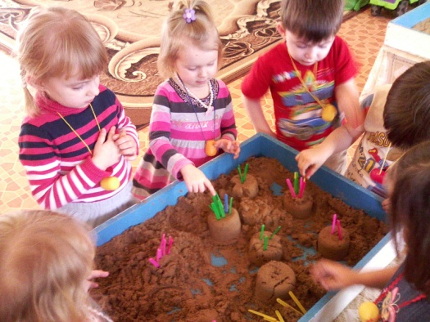
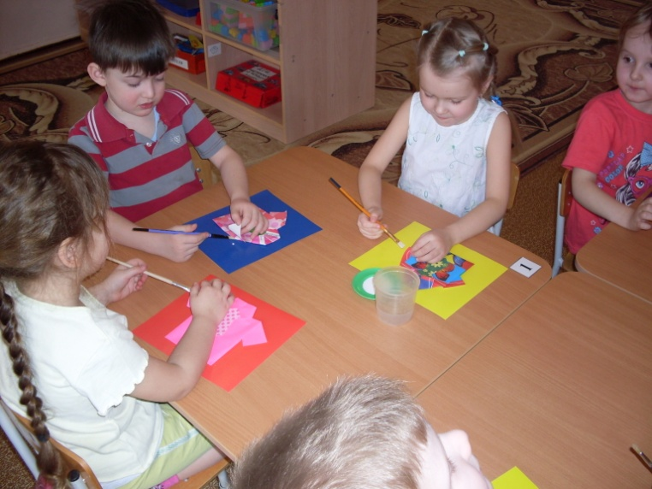
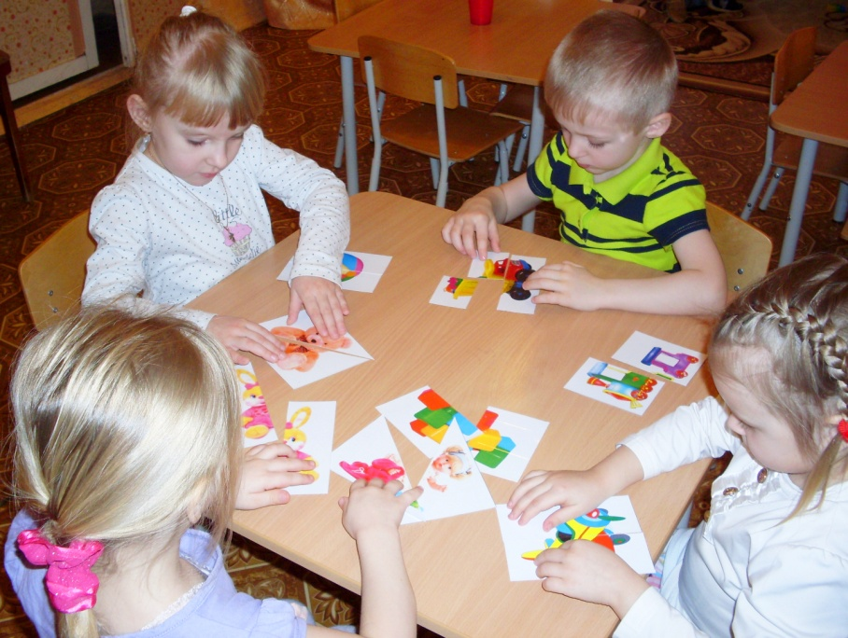
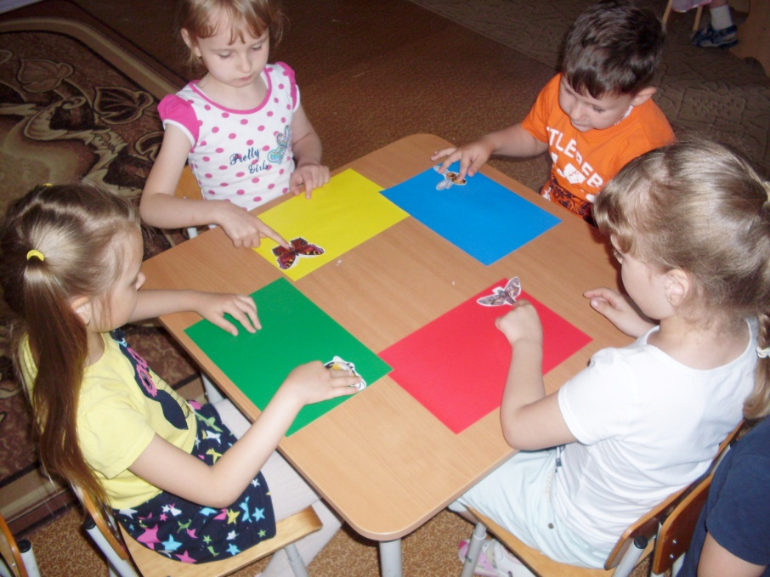
Актуальность: На каждом возрастном этапе создается как бы определенный «этаж», на котором формируются психические функции, важные для перехода к следующему этапу. Таким образом, навыки, умения, приобретенные в дошкольный период, будет служить фундаментом для получения знаний и развития способностей в более старшем возрасте – в школе. И важнейшим среди этих навыков является навык логического мышления, способность «действовать в уме». Ребенку, не овладевшем приемами логического мышления, труднее будет даваться учеба – решение задач, выполнение упражнений потребует больших затрат времени и сил. В результате может пострадать здоровье ребенка, ослабнет, а то и вовсе угаснет интерес к учению. Овладев логическими операциями, ребенок станет более внимательным, научиться мыслить ясно и четко, сумеет в нужный момент сконцентрироваться на сути проблемы, убедить других в своей правоте. Учиться станет легче, а значит, и процесс учебы, и сама школьная жизнь будут приносить радость и удовлетворение.
На современном этапе дошкольного образования особое внимание уделяется обеспечению качества образования в дошкольном возрасте на интеллектуальное развитие детей, что вызывает необходимость поиска способов и средств развития логических приемов умственных действий, учитывая потребности и интересы дошкольников.

Slide 8
Цель: Рассмотреть, как игры и познавательные задания влияют на повышение интеллектуальных способностей детей, формирование и развитие логического мышления дошкольников.
Задачи:
- Развивать у детей связную речь (умение рассуждать, доказывать, делать логические выводы и умозаключения). Развивать интеллектуальную гибкость, умения выявлять и абстрагировать свойства предметов, умения сравнивать предметы.
- Формировать умения выполнять логические приемы умственных действий в играх (сравнение, обобщение, анализ, синтез, классификация, сериация, анология, систематизация, абстрагирование).
- Воспитывать познавательную активность, любознательность, стремление к преодолению трудностей, уверенность в себе и самостоятельность.

Slide 9
Сравнение
Анализ
Обобщение
Синтез
Классификация
Сериация
Анология
Систематизация
Абстрагирование

Slide 10
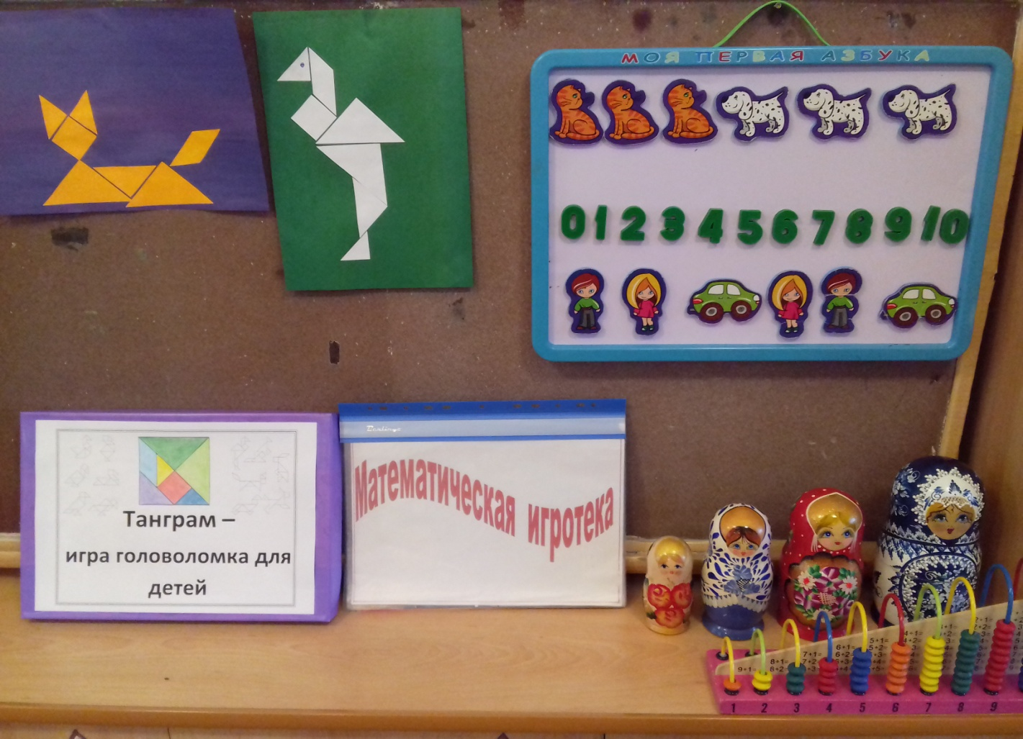
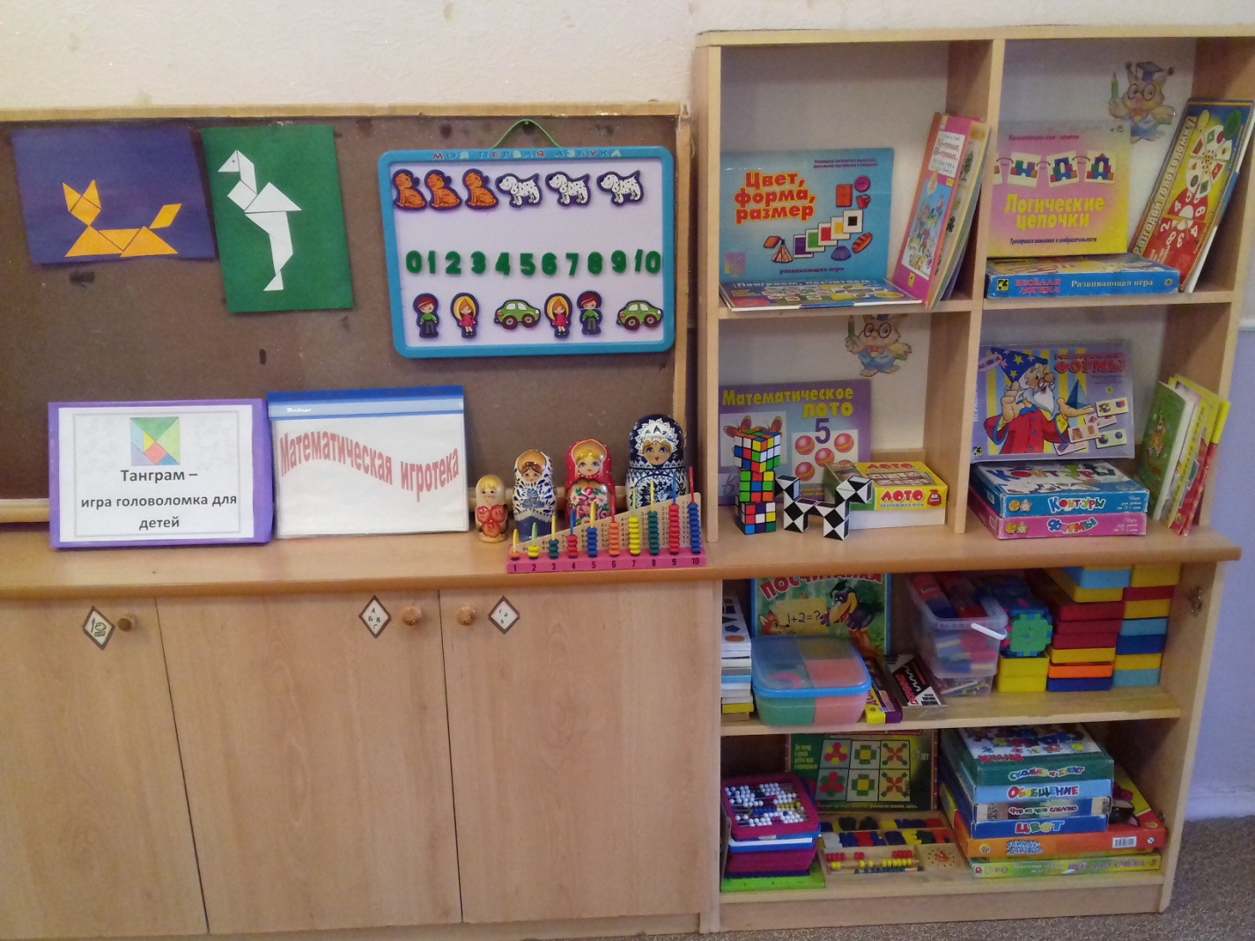
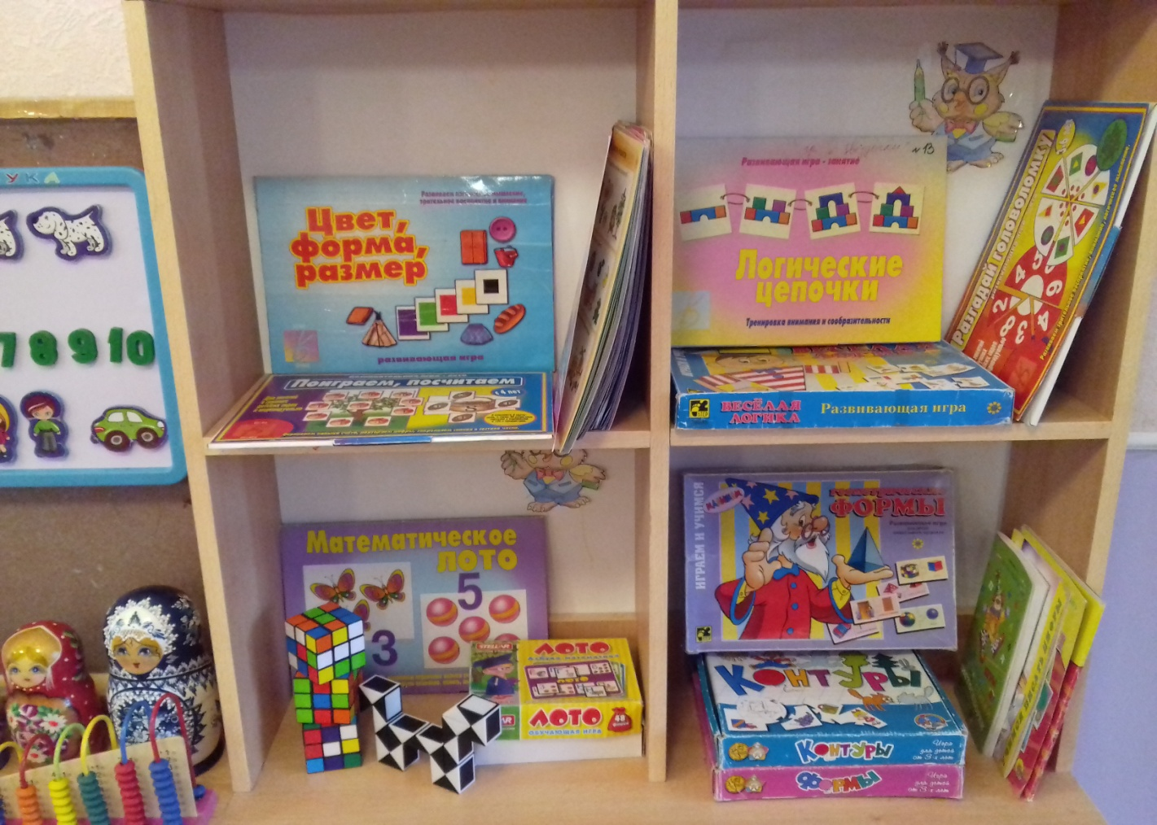
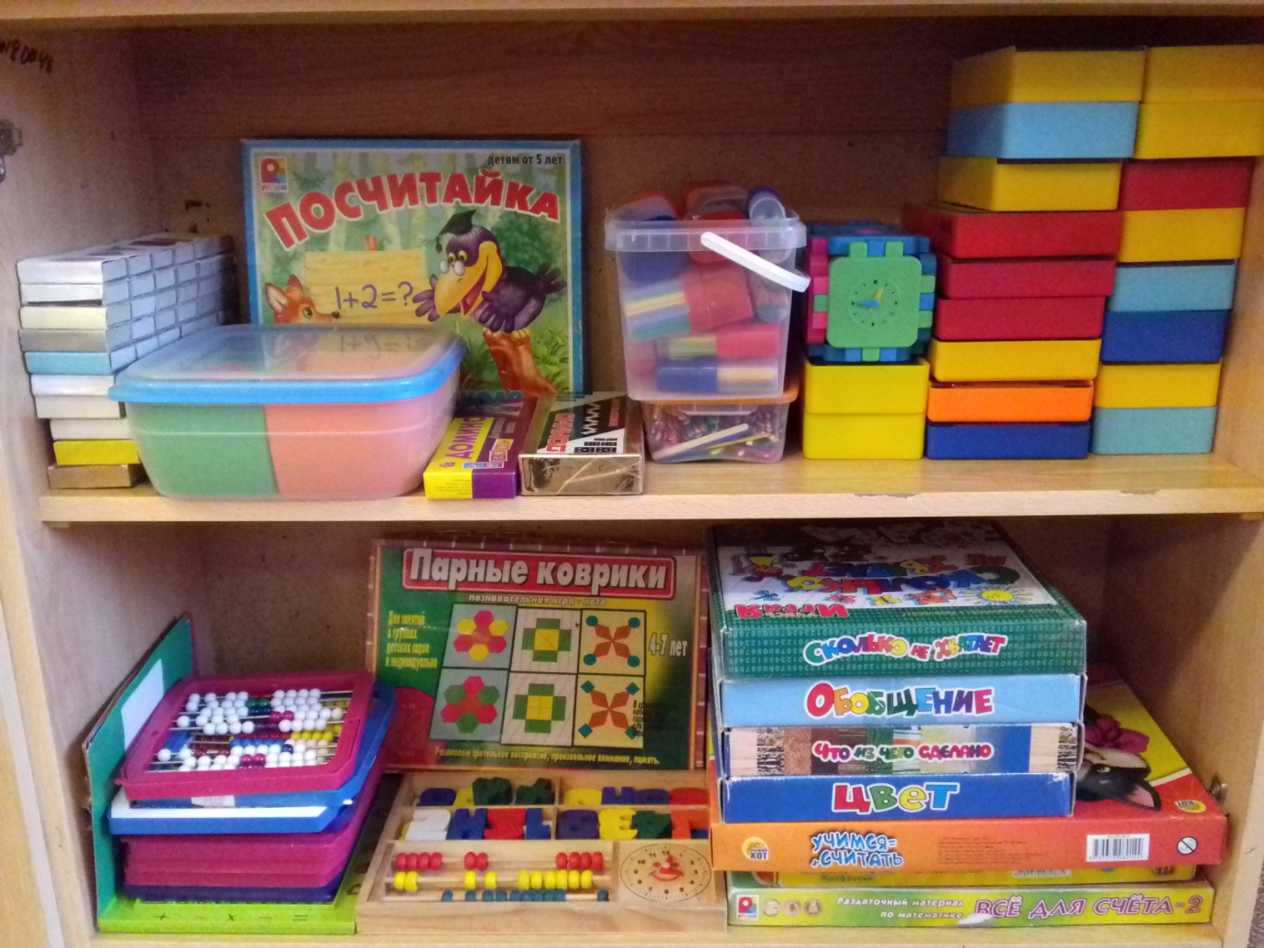
Предметно – развивающая среда по развитию логического мышления
Лучшему пониманию материала дошкольниками поможет развивающая среда группы с приоритетной развивающей направленностью.
В группе организована «Зона занимательной математики», в которой находятся игры, пособия и материалы. Созданию уголка предшествовал подбор игрового материала, согласно возрастными возможностям и уровням развития детей. В уголке размещены: настольно-печатные игры, игры для развития логического мышления, головоломки, логические задачи и кубики, лабиринты; игры на составление целого из частей, на воссоздание фигур-силуэтов из специальных наборов фигур.

Slide 11
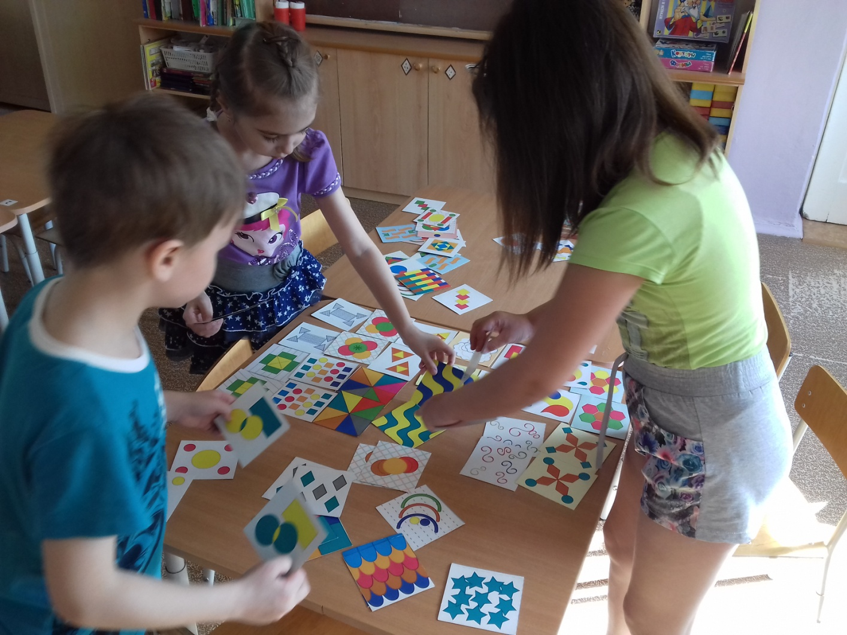
Дидактическая игра «Парные коврики»
Сравнение – сопоставление предметов с целью выявления признаков сходства или признаков различия.
Для того чтобы научить ребенка сравнивать, ему необходимо помочь овладеть следующими умениями.
1.Умение выделять признаки (свойства) одного объекта на основе сопоставления его с другим объектом.
Дети дошкольного возраста обычно выделяют в предмете всего два – три свойства, в то время как их бесконечное множество. Чтобы ребенок смог увидеть это множество свойств он должен научиться анализировать предмет с разных сторон, сопоставлять этот предмет с другим предметом, обладающим иными свойствами.
2.Умение определять общие и отличительные признаки (свойства) сравниваемых объектов.
Когда ребенок научился выделять свойства, сравнивая один предмет с другим, следует начать формирование умение определять общие и отличительные признаки предметов. В первую очередь обучить умению проводить сравнительный анализ выделенных свойств и находить их отличия.
3.Умение отличать существенные и несущественные признаки (свойства) объекта, когда существенные свойство заданы или легко находимы.
После того как ребенок научится выделять в предметах общие и отличительные свойства, можно сделать следующий шаг: научить его отличать существенные, важные свойства от несущественных, второстепенных.

Slide 12
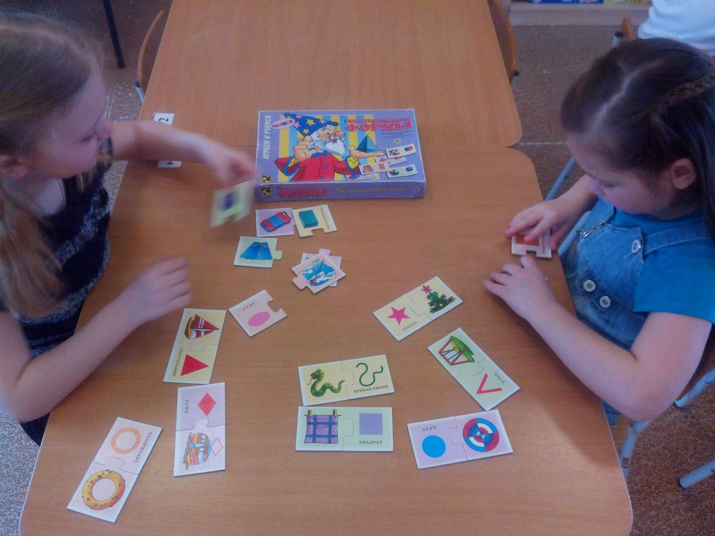
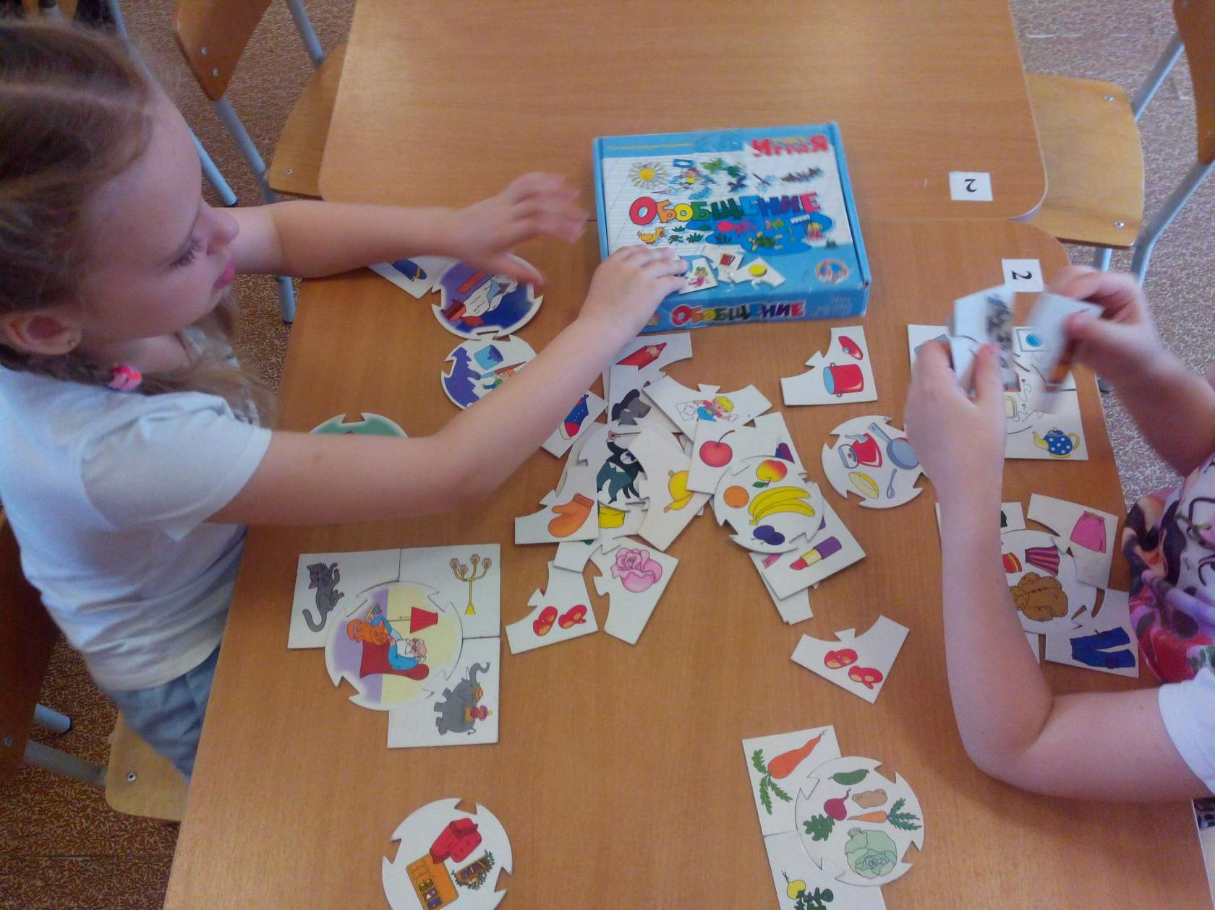
Дидактическая игра «Геометрические фигуры»
Обобщение – это мысленное объединение предметов или явлений по их общим и существенным признакам.

Slide 13
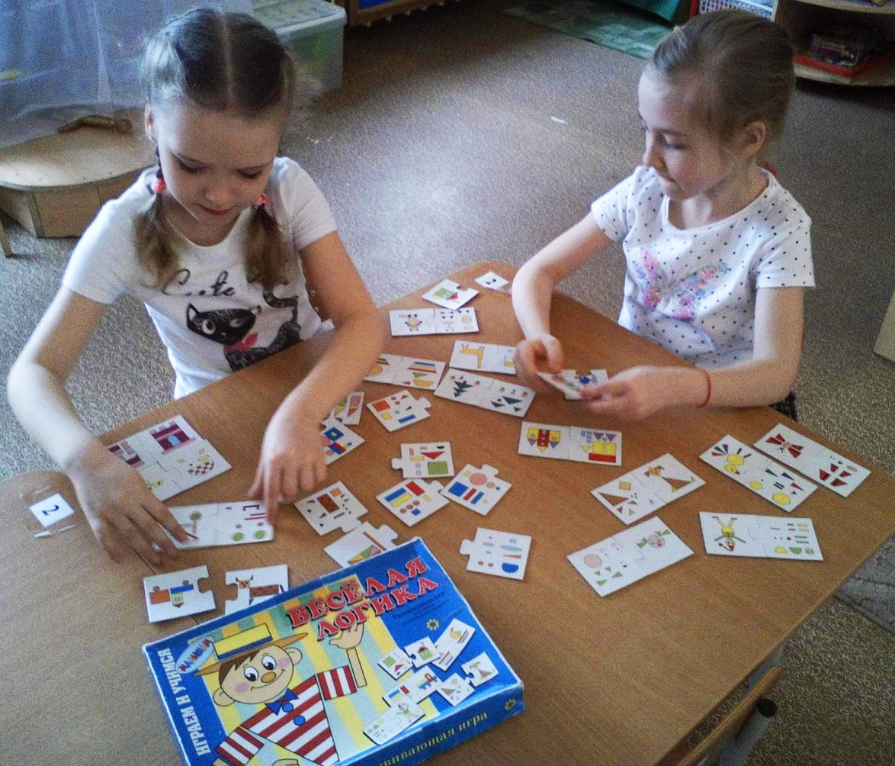
Дидактическая игра «Весёлая логика»
Анализ – логический прием, заключающийся в разделении предмета на отдельные части. Анализ проводится для выделения признаков, характеризующих данный предмет или группу предметов.

Slide 14
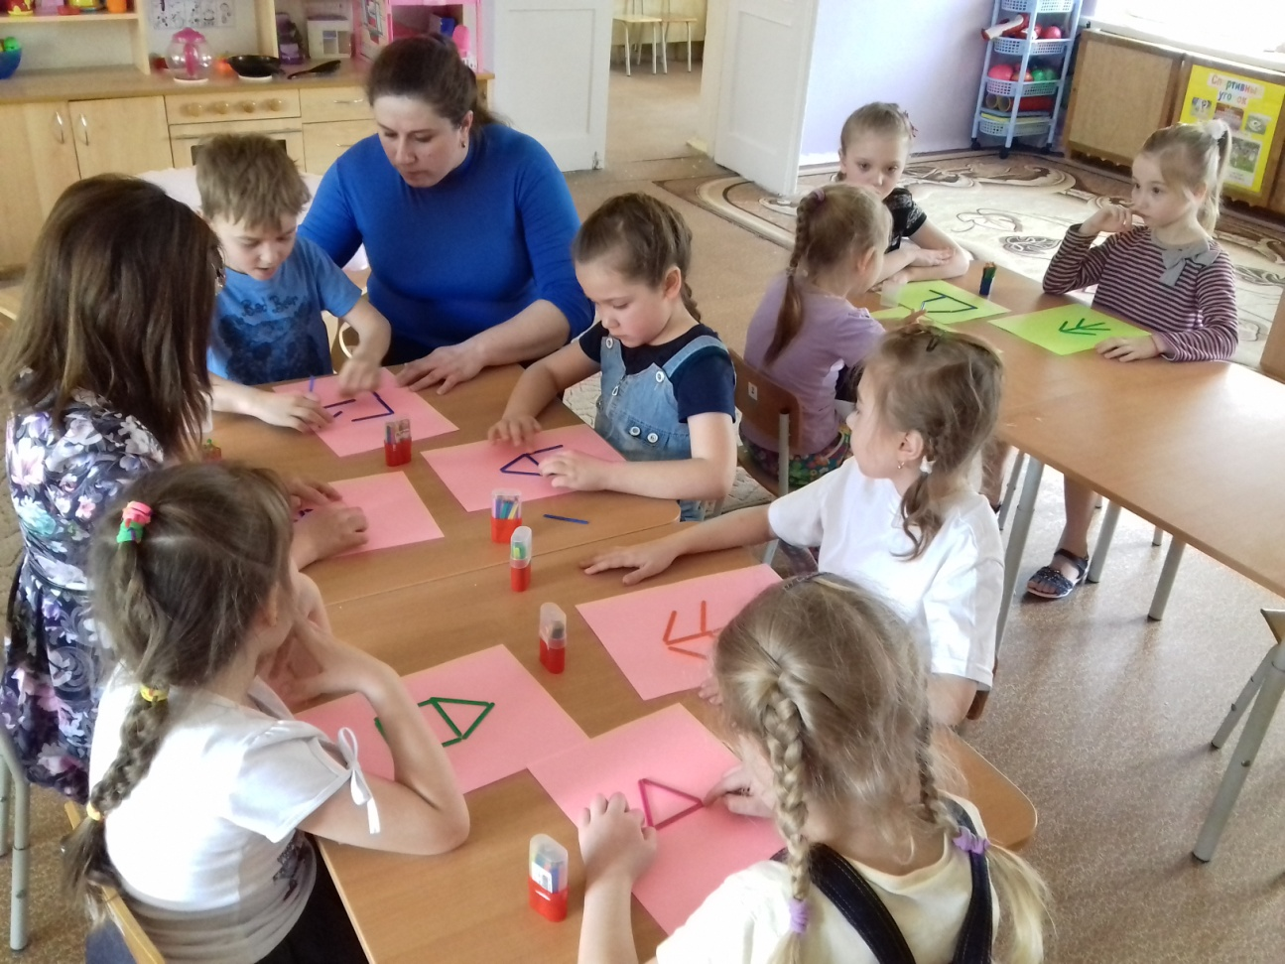
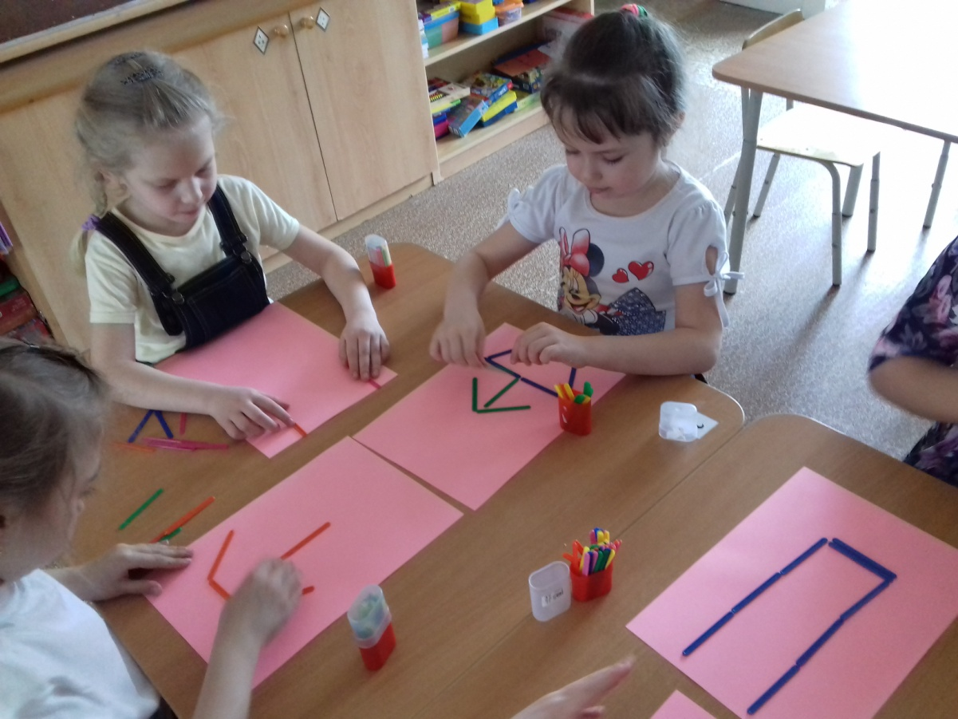
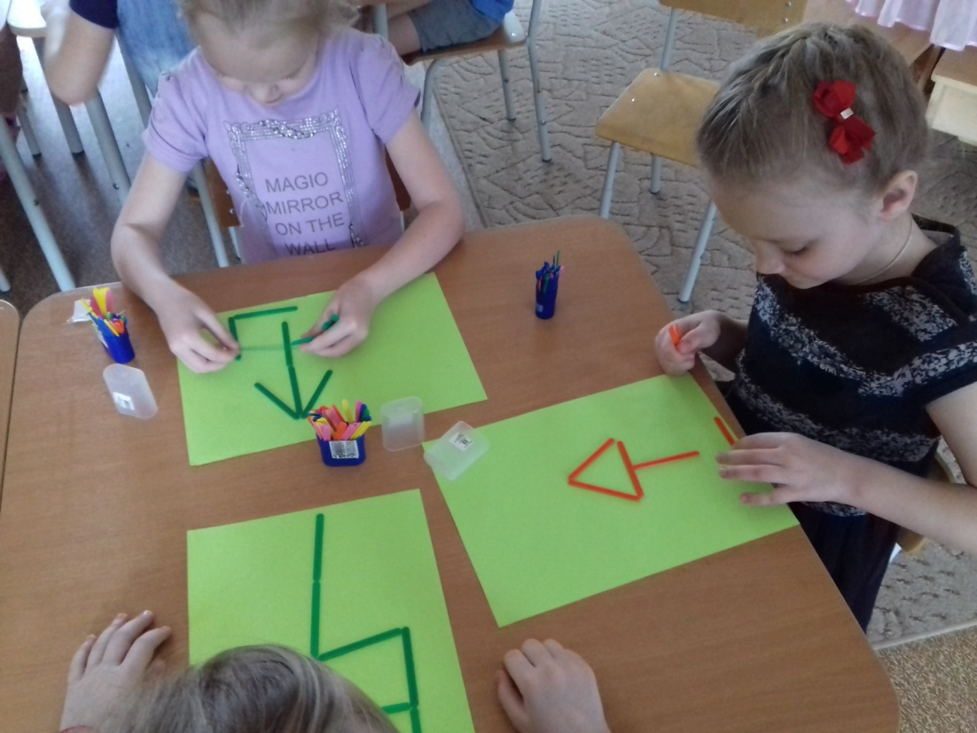
«Волшебные палочки»
Синтез – соединение различных элементов, частей предметов или явление в одно целое, а также мысленное сочетание отдельных их свойств (построить дом).

Slide 15
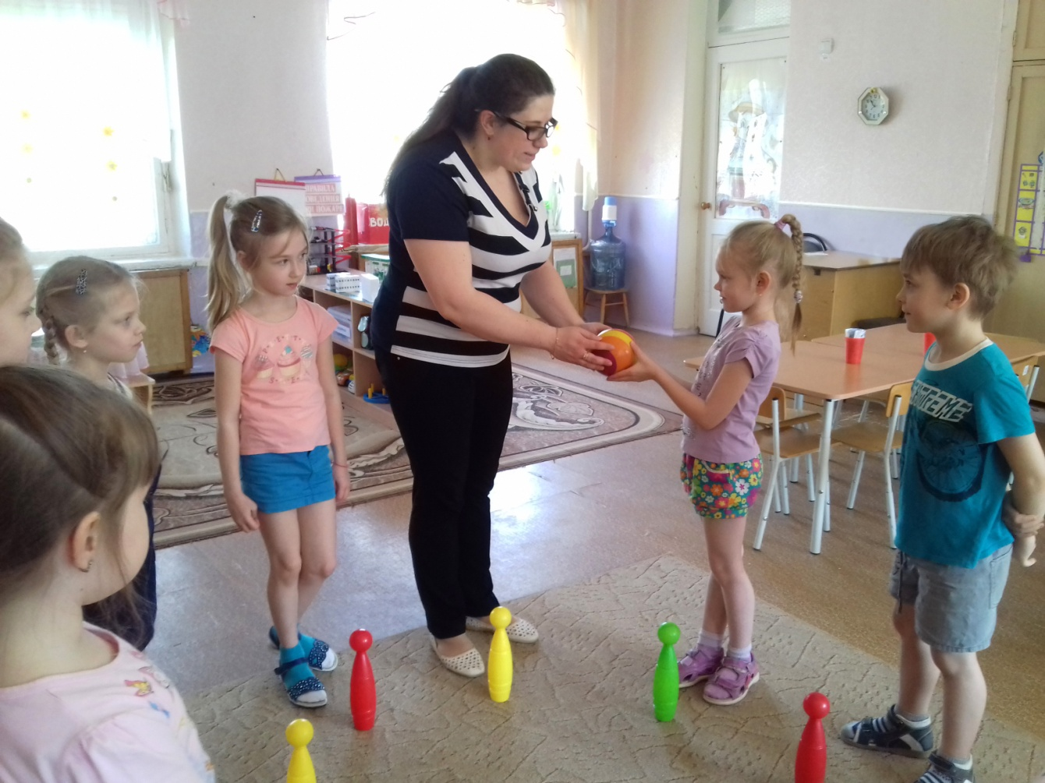
Словесная игра «Кто больше назовёт?»
•по общему названию;
•по размеру;
•по цвету;
•по форме;
•по другим признакам
не математического характера:
- что можно есть и что нельзя;
- кто летает, кто бегает, кто плавает;
- кто живет в доме и кто в лесу;
Классификация

Slide 16
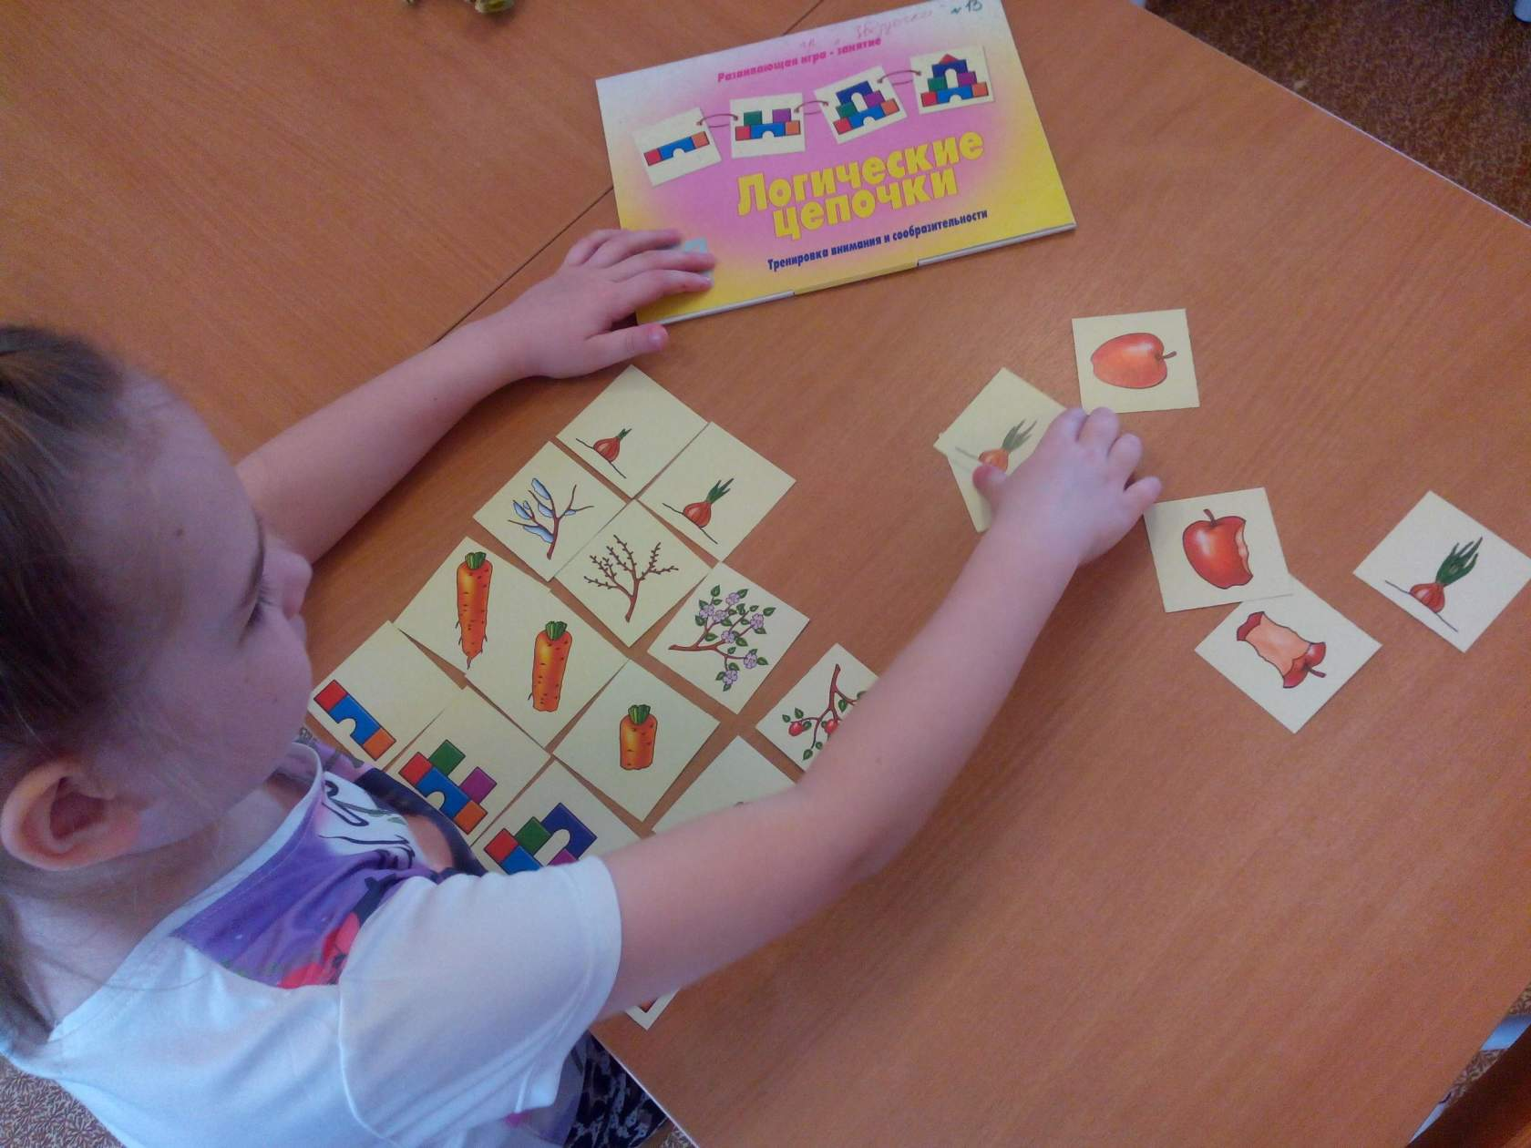
Развивающая игра«Логические цепочки»
Основные способы действия при раскладывании сериации:
1. Перебор вариантов.
2. Пробы и ошибки.
3. Практическое (наложение, приложение).
4. Зрительное соотнесение.
Сериация

Slide 17
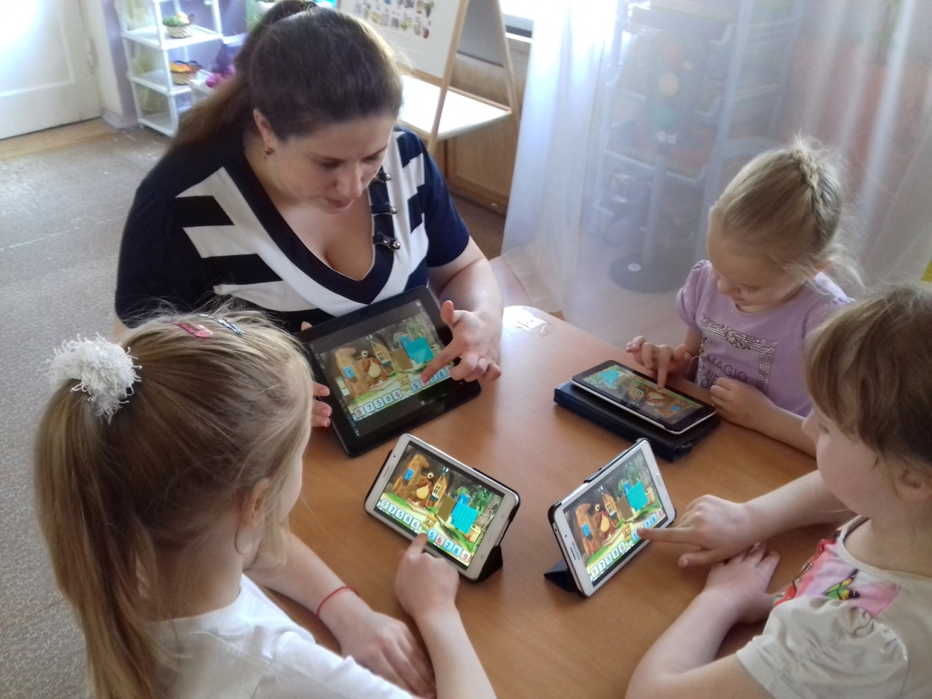
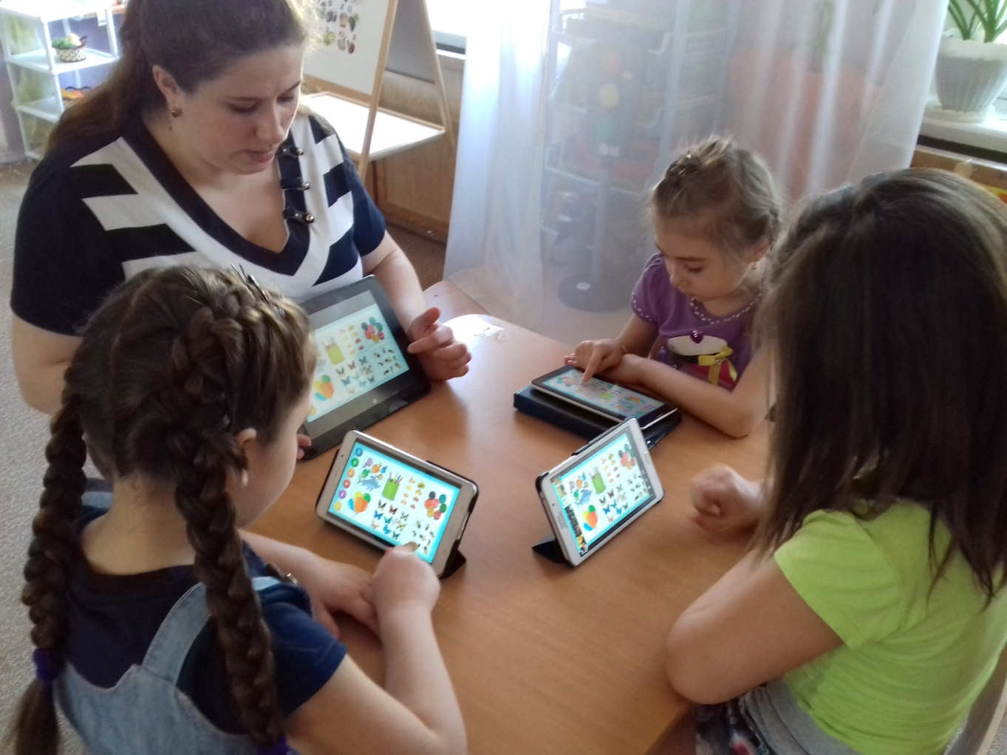
Развивающая игра «Аналогии», «Предметы и сюжеты».
Умозаключение по аналогии – это рассуждение, в котором из сходства двух объектов в некоторых признаках делается вывод об их сходстве и в других признаках.

Slide 18
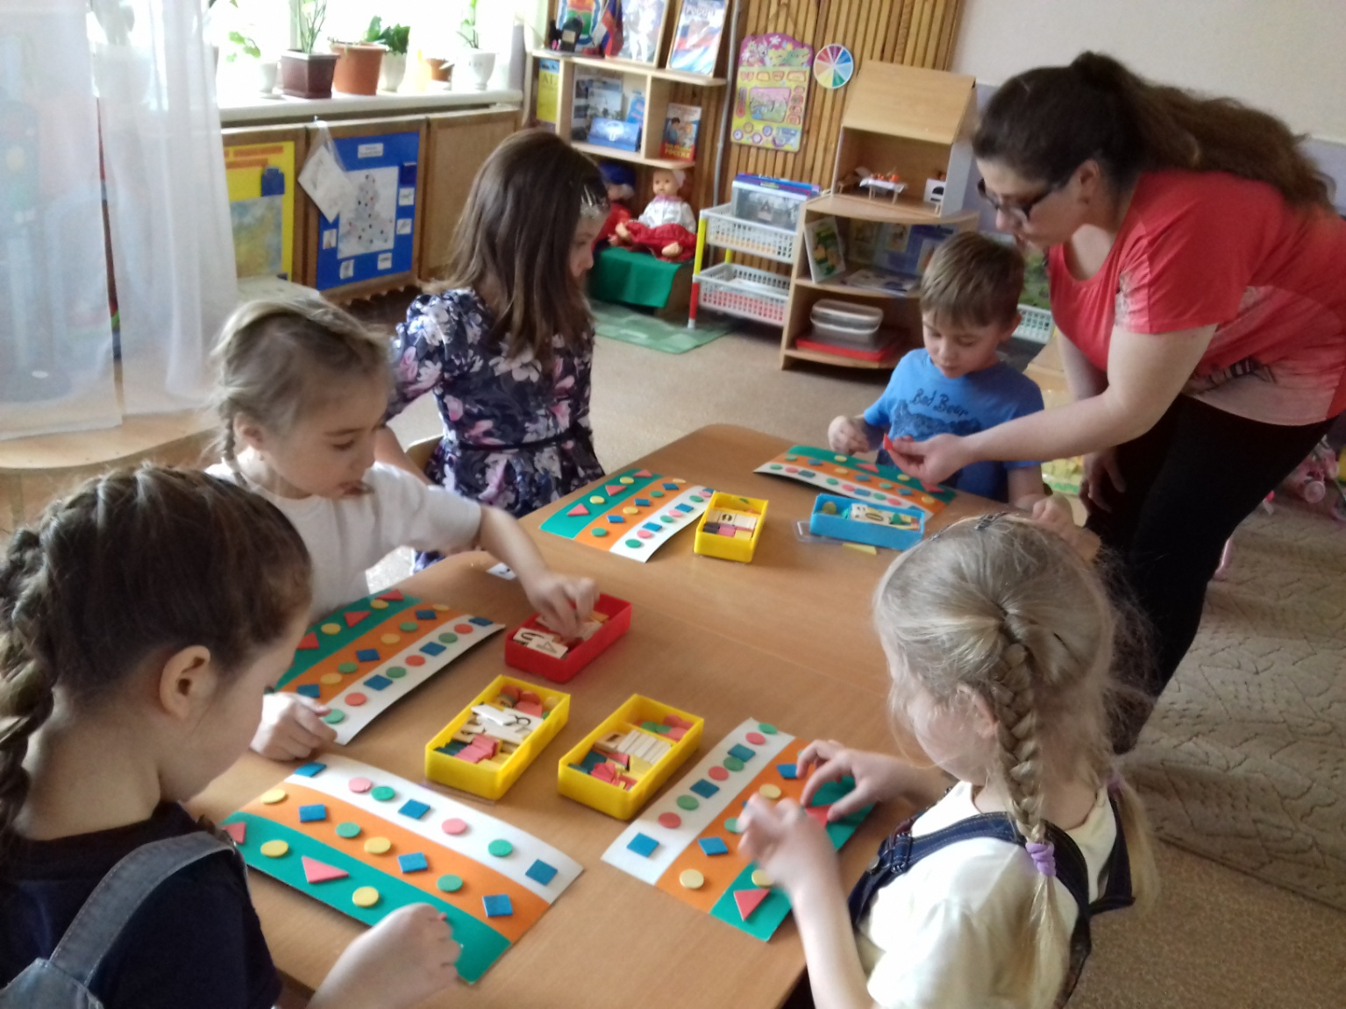
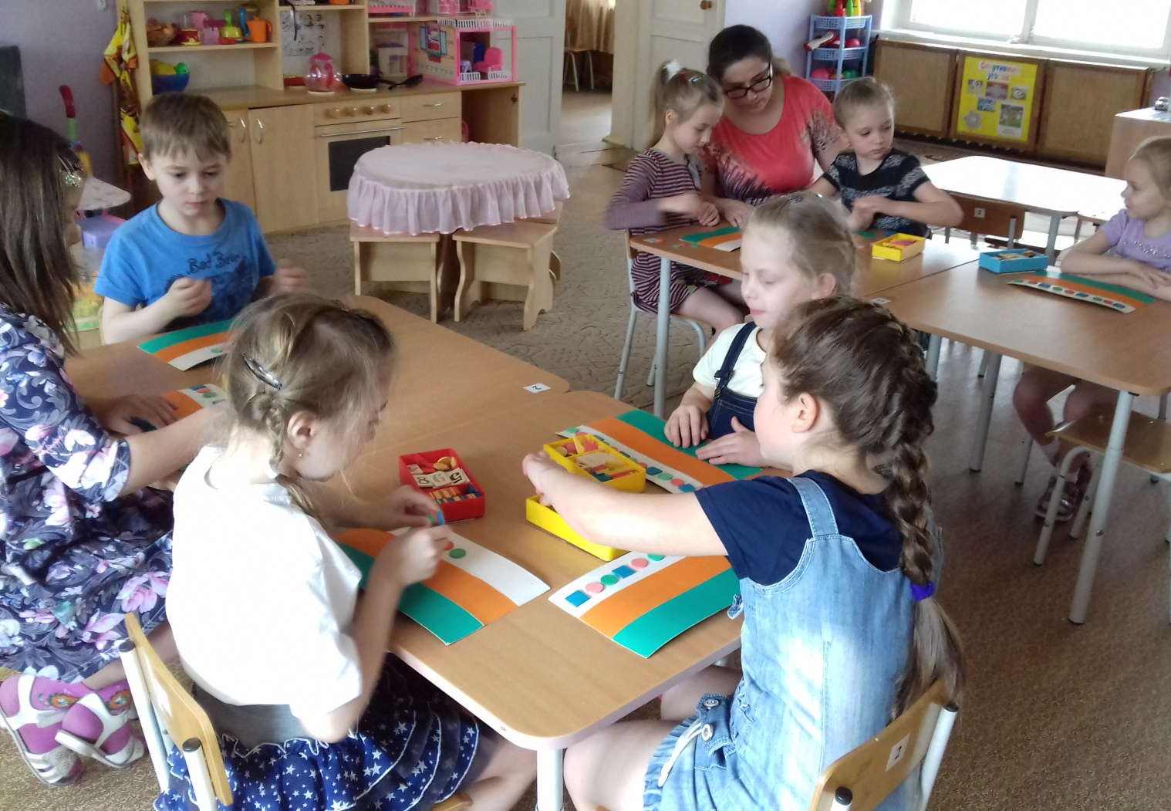
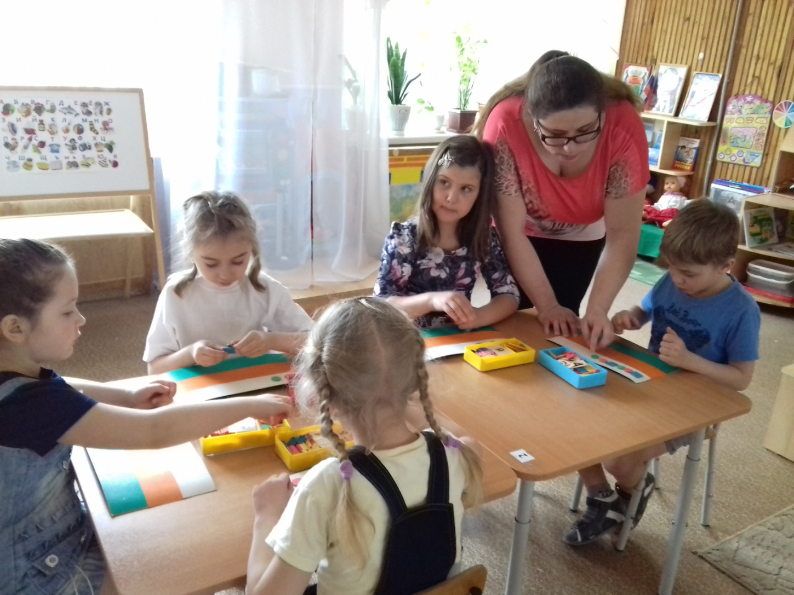
«Продолжи ряд, не нарушая закономерности»
Систематизация – значит приводить в систему, располагать объекты в определенном порядке, устанавливать между ними определенную последовательность.

Slide 19
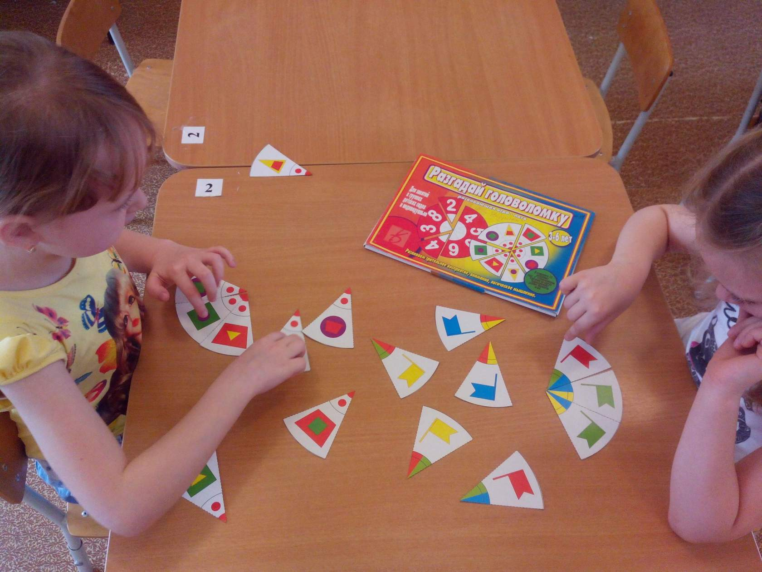
«Разгадай головоломку»
Абстрагирование – отчленение, выделение общего существенного и его противопоставление частному, несущественному.

Slide 20
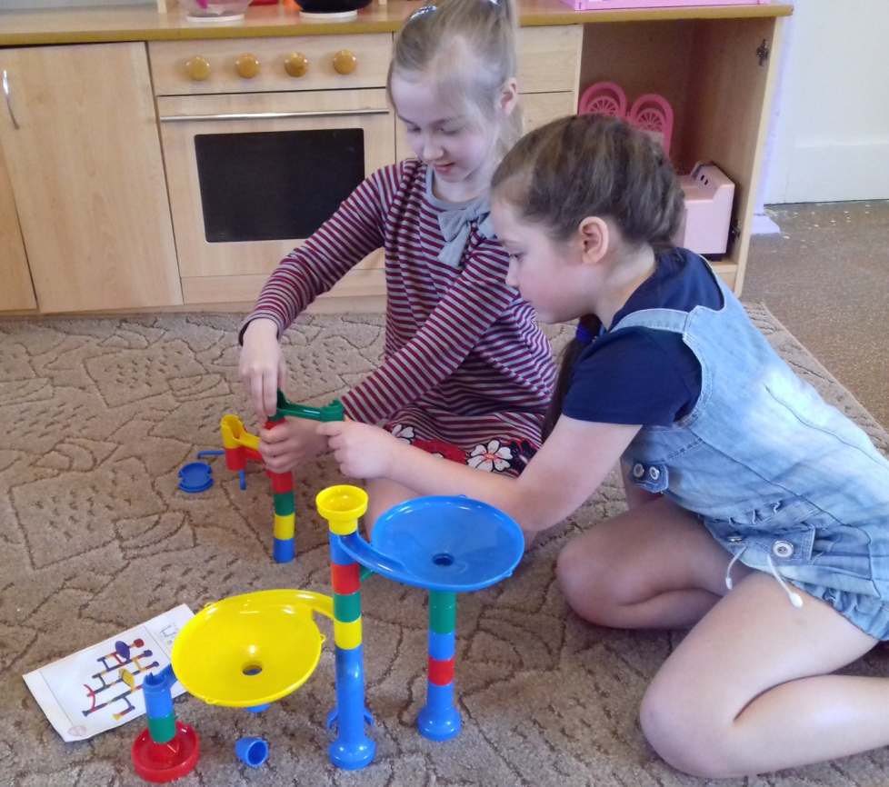
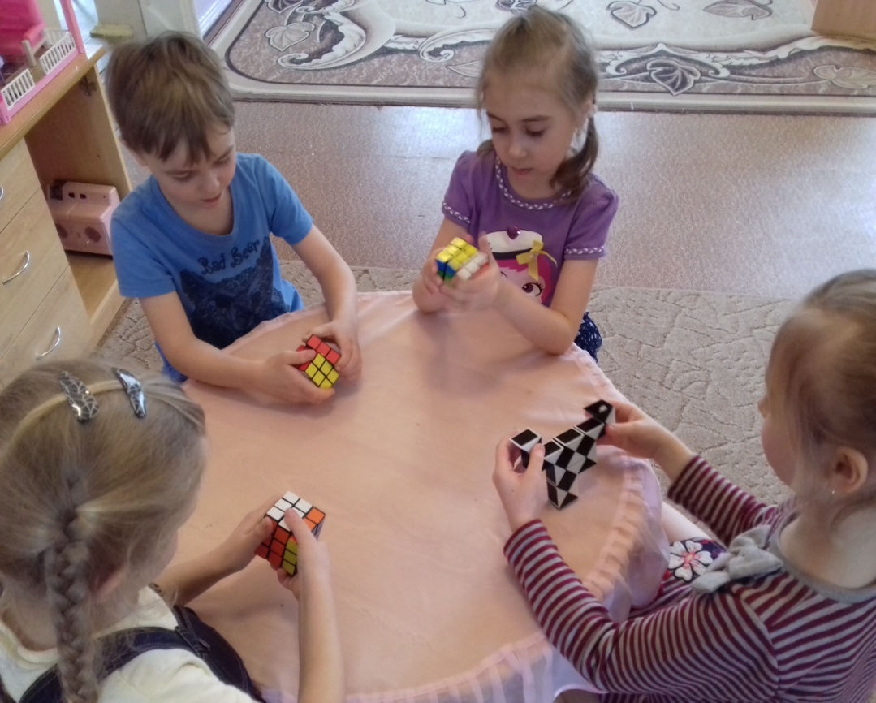
Головоломки «Объёмный лабиринт»
«Змейка Рубика», «Кубик – Рубик»
Синтез

Slide 21
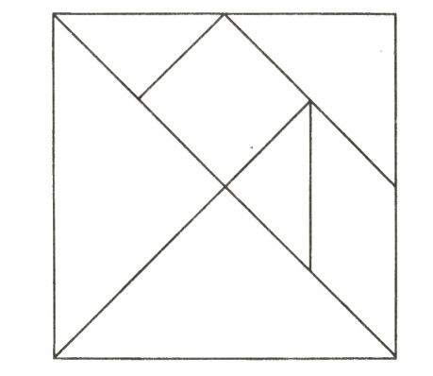
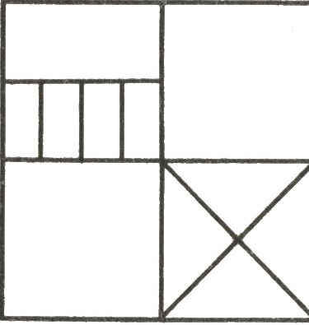
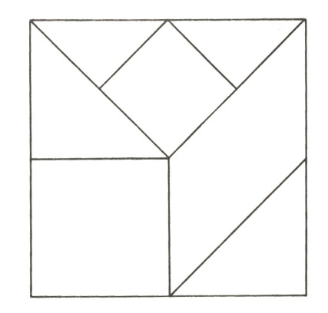
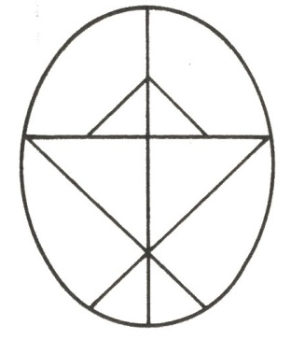
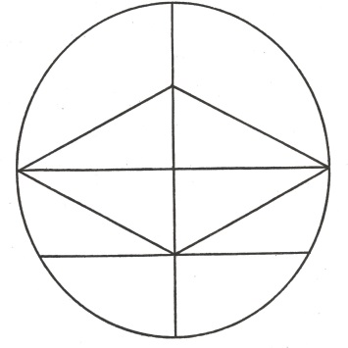
Геометрические конструкторы или игры-головоломки на выкладывание изображений из геометрических деталей
«Монгольская игра»
«Танграм»
«Пифагор»
«Колумбово яйцо»
«Волшебный круг»

Slide 22
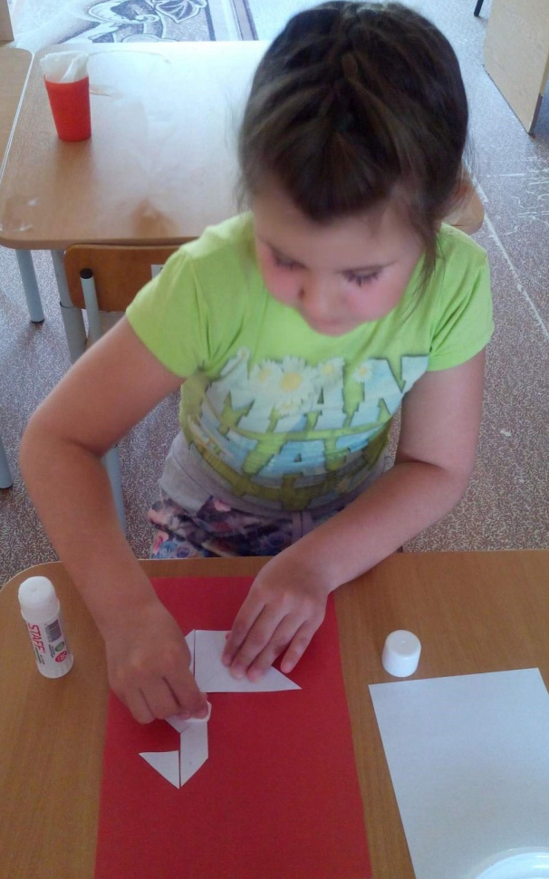
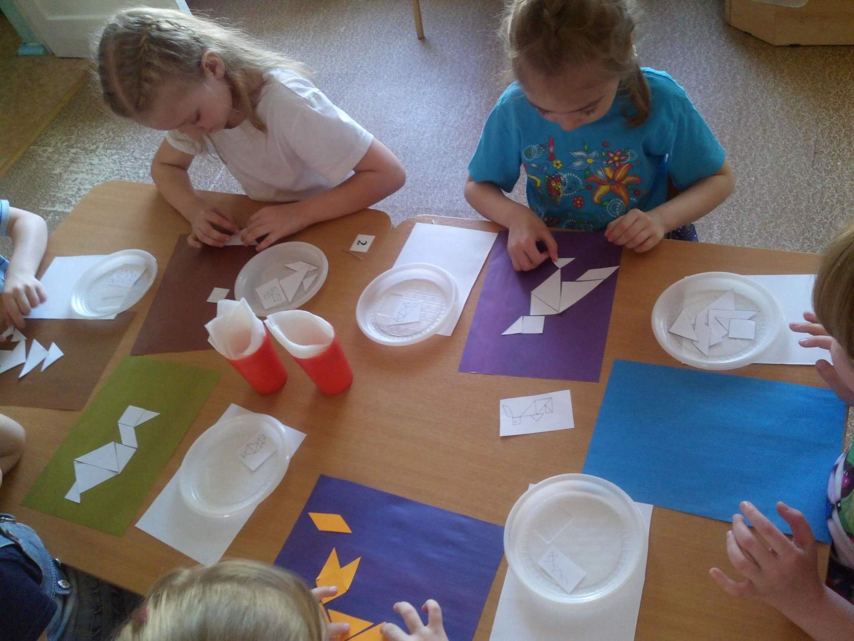
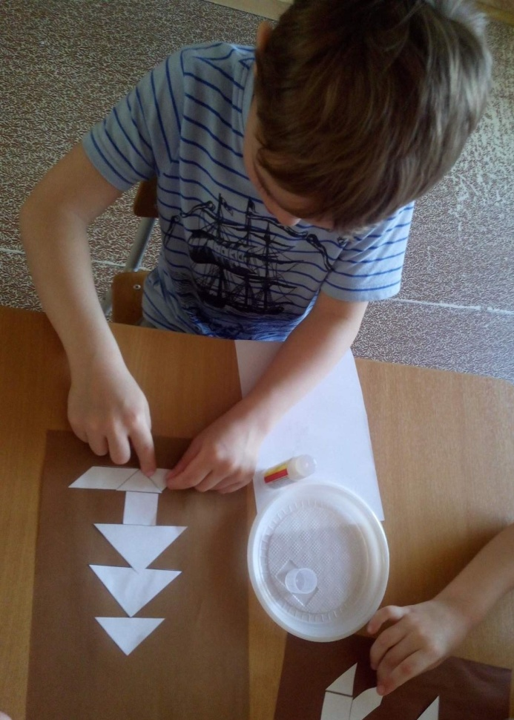
Игра "Танграм"
Такие виды игр активизировали психические процессы, вызывали у ребят живой интерес к процессу познания Конструированию. «Танграм», «Монгольская игра», «Пифагор», «Колумбово яйцо», «Волшебный круг», «Зеркальное отображение», «Помести недостающую фигуру»).

Slide 23
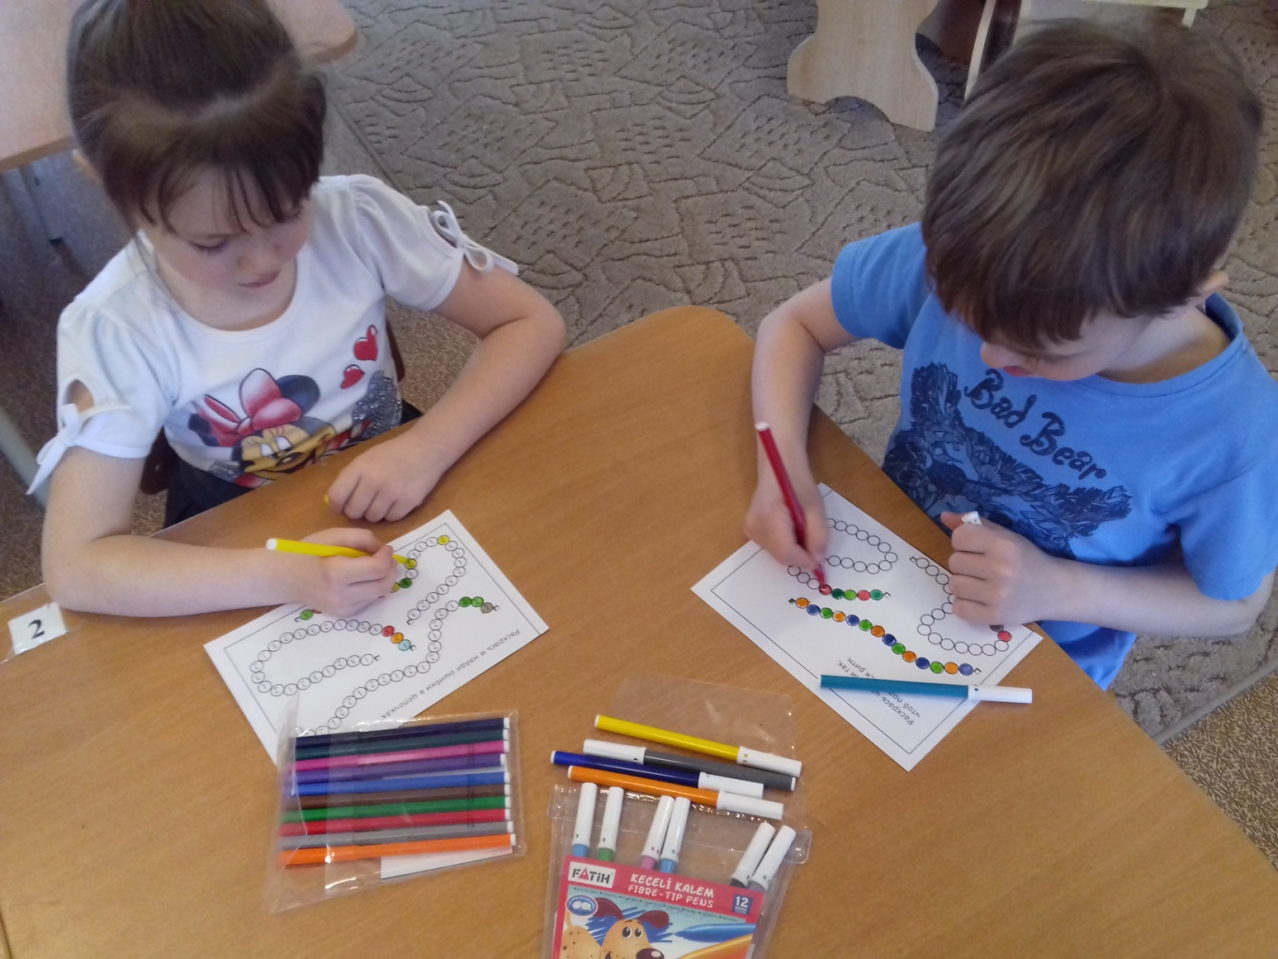
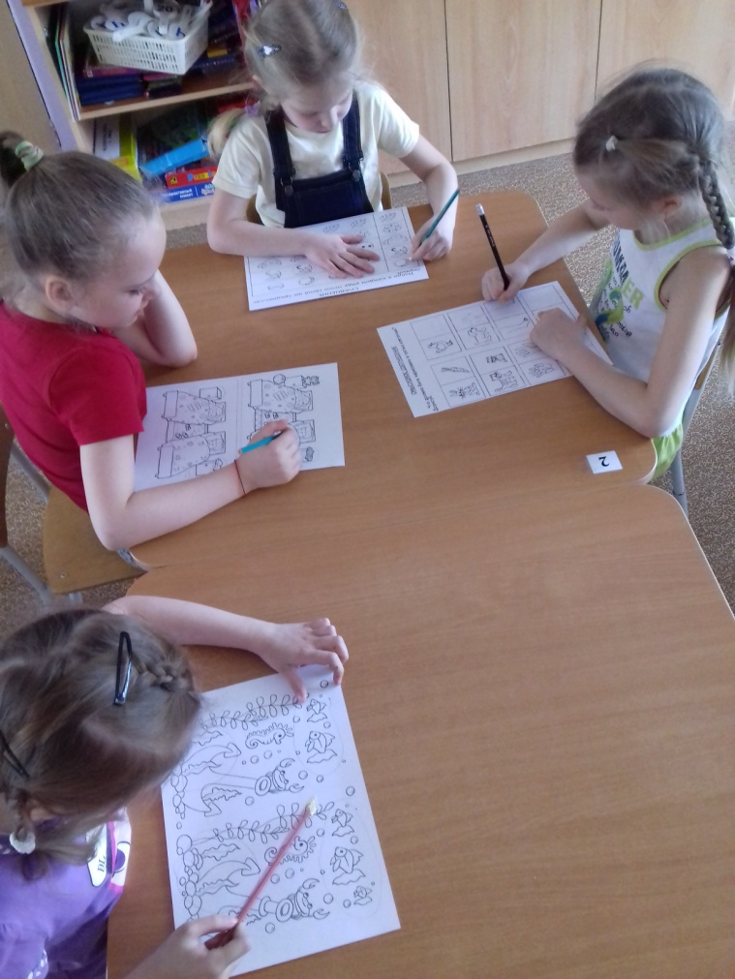
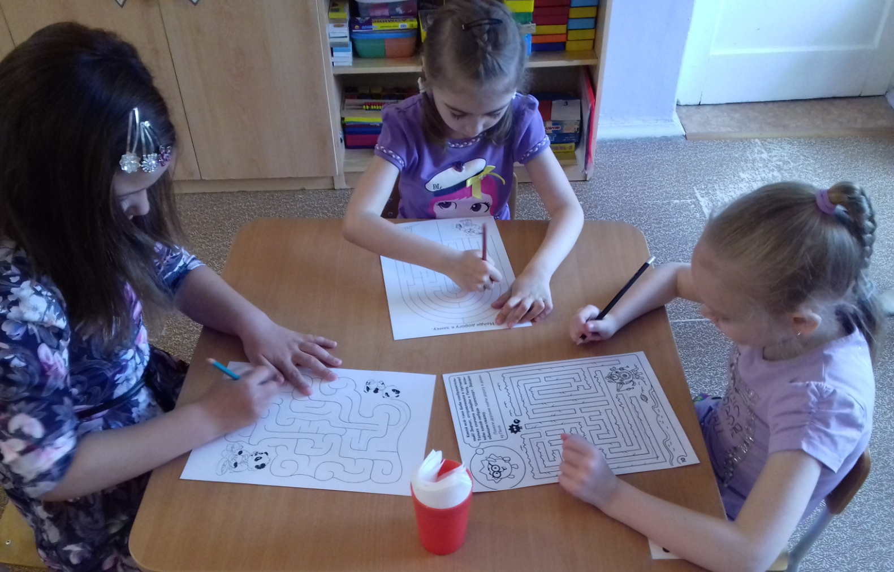
Загадки, кроссворды, ребусы, лабиринты.
Лабиринты. Используя лабиринты как одно из средств развития логического мышления. В уголке математики помещаю несложные лабиринты, для разгадывания которых требуется разрешить практическую задачу: -помочь белке найти свое гнездо; девочке выйти из леса; Хрюше пройти по лабиринту к Степашке… В процессе развивается настойчивость и умение сосредотачиваться, логически мыслить.

Slide 24
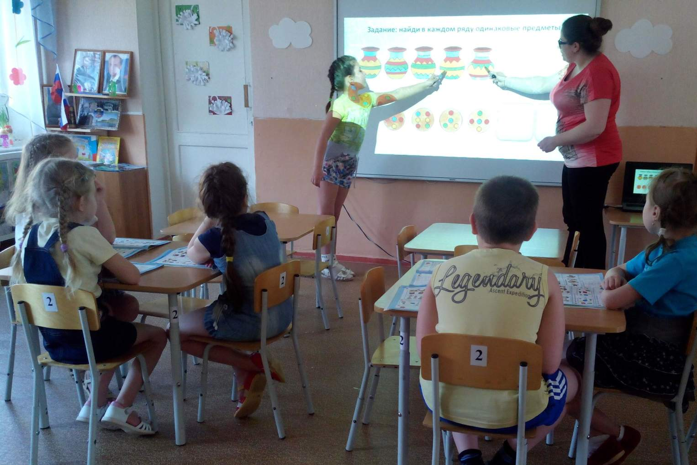
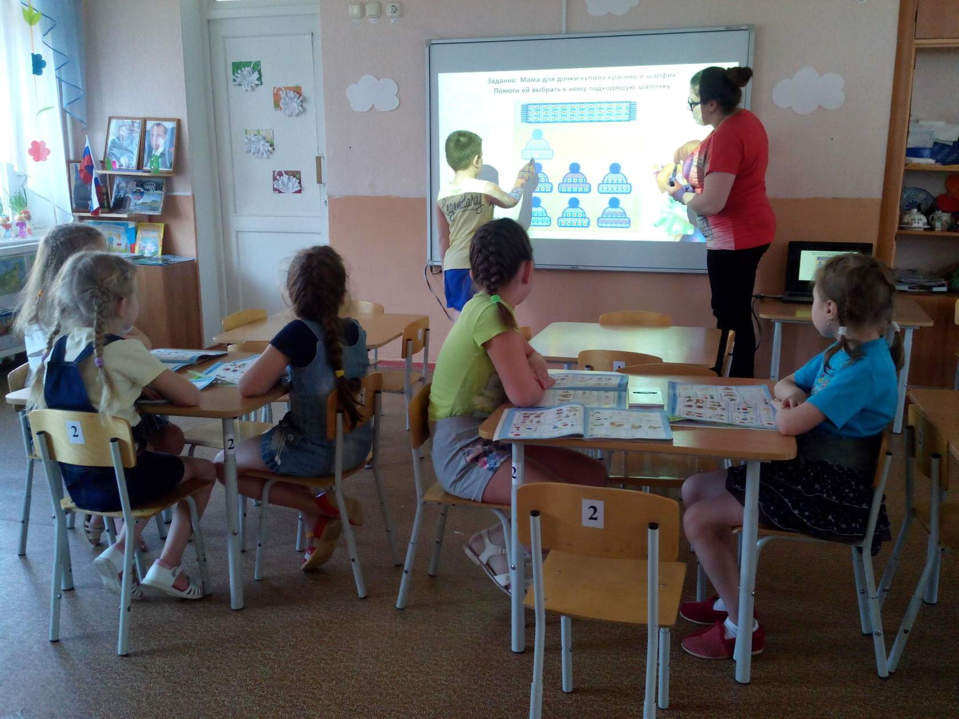
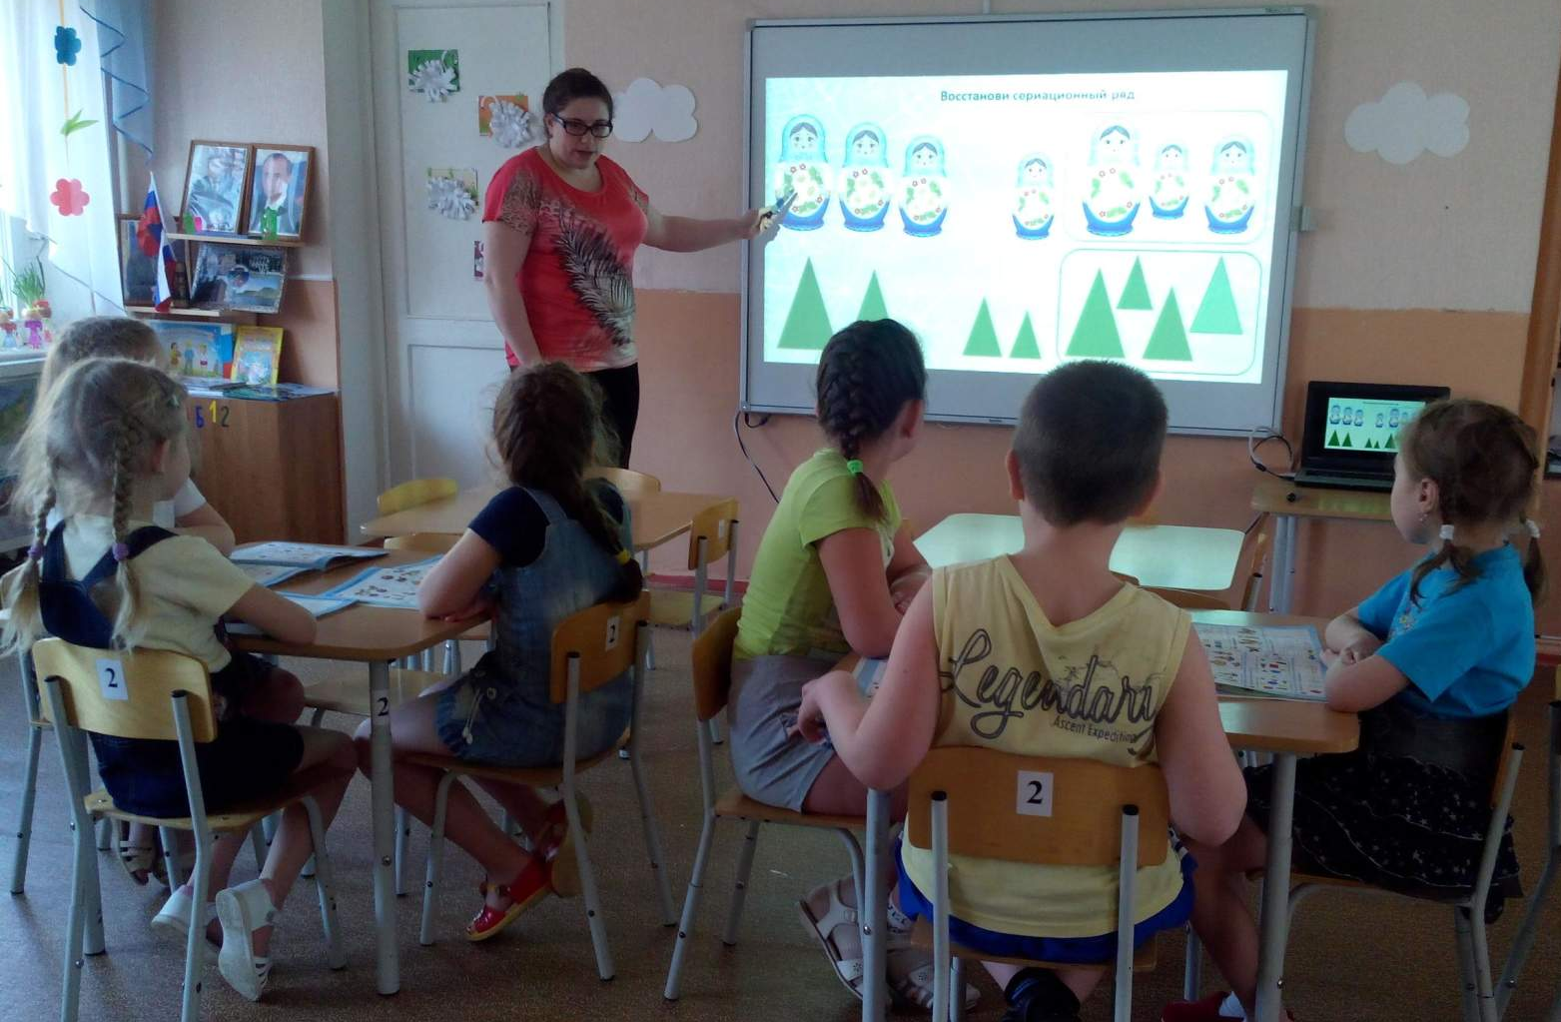
Интерактивная игра «Логические задачи»
Цель игры. Закрепить с детьми умение находить лишний предмет и объяснить, почему он лишний.
Задачи. Развивать словесно – логическое мышление, умение классифицировать, сравнивать, обобщать, устанавливать причинно – следственные и логические связи. Развивать монологическую и диалогическую речь. Развивать зрительное восприятие. Воспитывать внимательность.

Slide 25
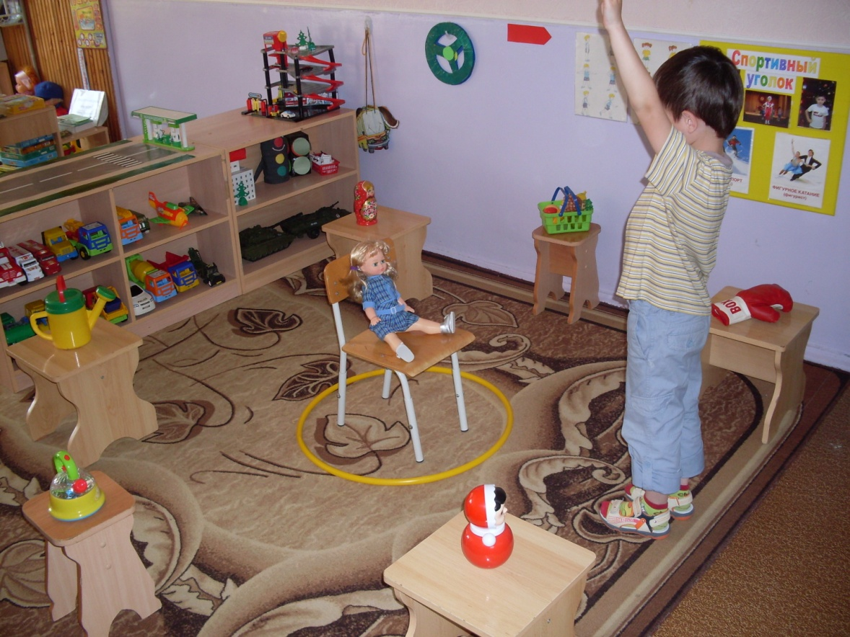
Словесная игра «Мир вещей вокруг тебя»
Учить детей классифицировать предметы по форме, цвету, и предназначению. Упражнять детей в умении рассказывать о предмете, выделяя его наиболее характерные признаки: качество и его назначение; по описанию находить нужный предмет.

Slide 26
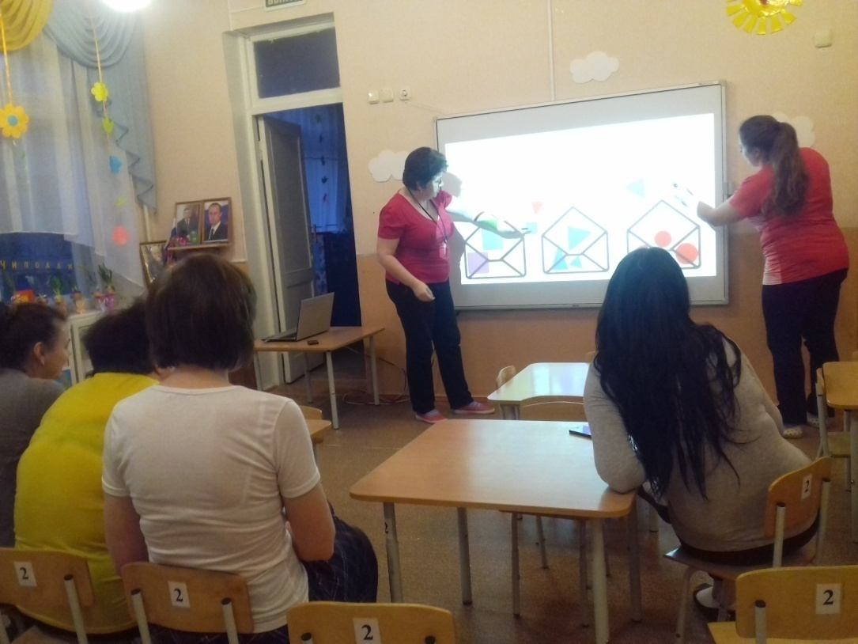
Семинар-практикум.
Тема: «Интеллектуальное развитие дошкольников
через интерактивные игры»
Цель: повышение уровня профессиональной компетентности педагогов по использованию интерактивного оборудования в образовательной деятельности с целью повышения качества образования в соответствии с требованиями ФГОС ДО. Продемонстрировать функциональные возможности интерактивной доски в работе с детьми и педагогами.

Slide 27
Направления совместной деятельности педагогов и родителей по развитию логического мышления дошкольников.
Организация индивидуальных консультаций и бесед по вопросам развития ребёнка.
Семейная гостиная «Готовимся к школе вместе!» участие родителей в работе по развитию логического мышления детей в дошкольном учреждении.
Создание обогащённой развивающей среды в домашних условиях.

Slide 28
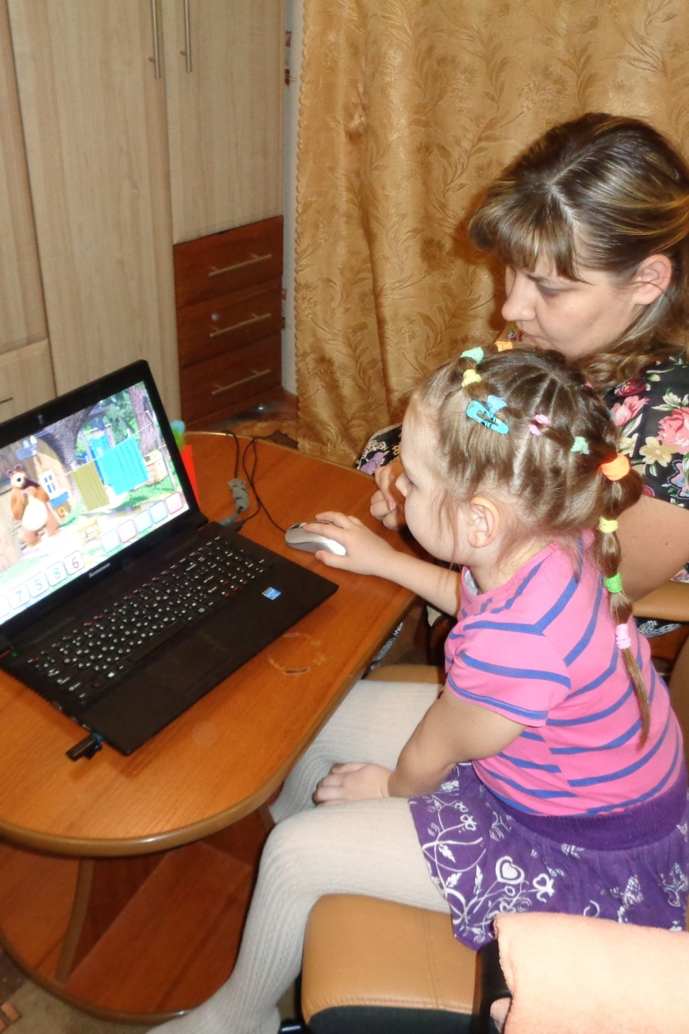
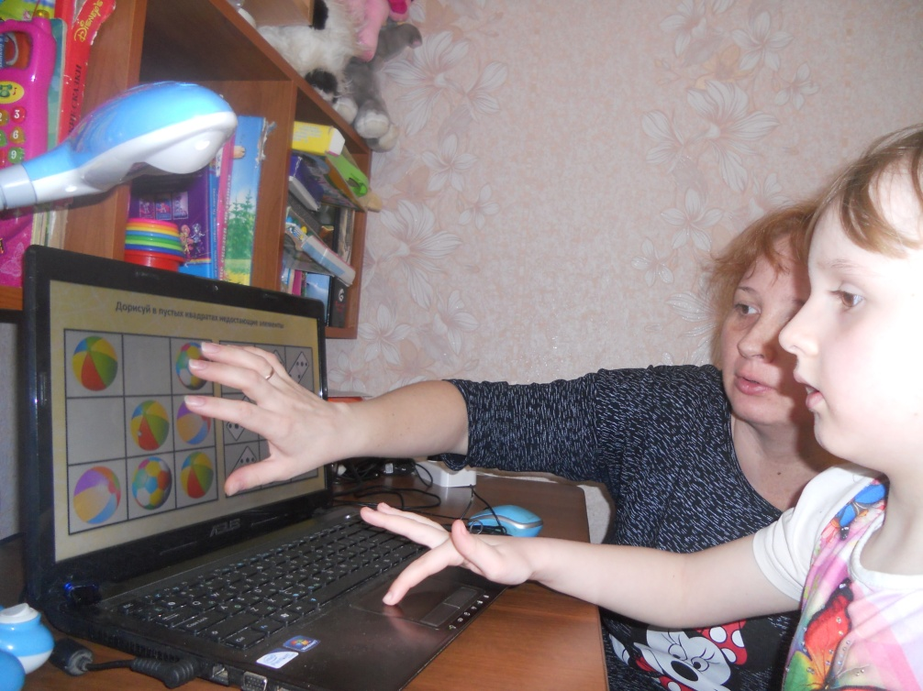
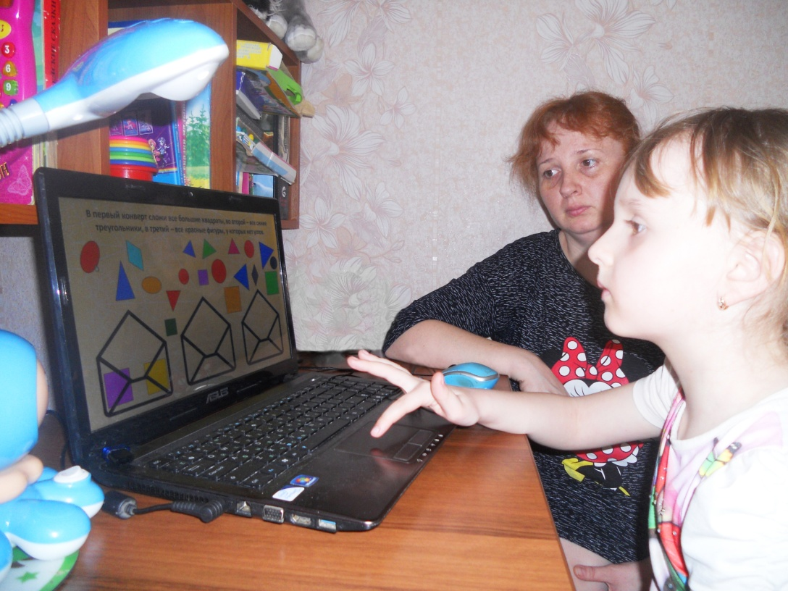
Разработаны компьютерные игры для детей и родителей «Веселые квесты»

Slide 29
Семейный проект «Чем занять ребенка дома?
Идеи развивающих игр и занятий»

Slide 30
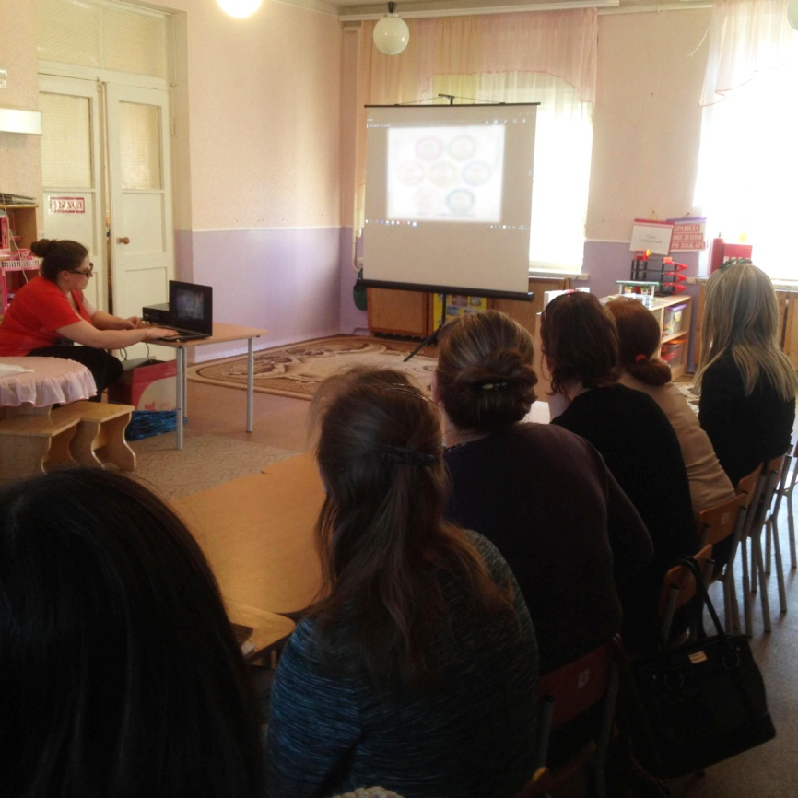
Мастер-класс «Развитие логического мышления детей
через интерактивные игры»
Мастер-класс «Развитие логического мышления детей через интерактивные игры».
обучить участников мастер-класса методам и приемам использования развивающих игр в домашних условиях.
реализовать единый подход к обучению и развитию детей в семье и в детском саду.
развивать интерес к образовательным технологиям, инициативу, желание применять на практике полученные знания.
вызвать желание к сотрудничеству, взаимопониманию.

Slide 31
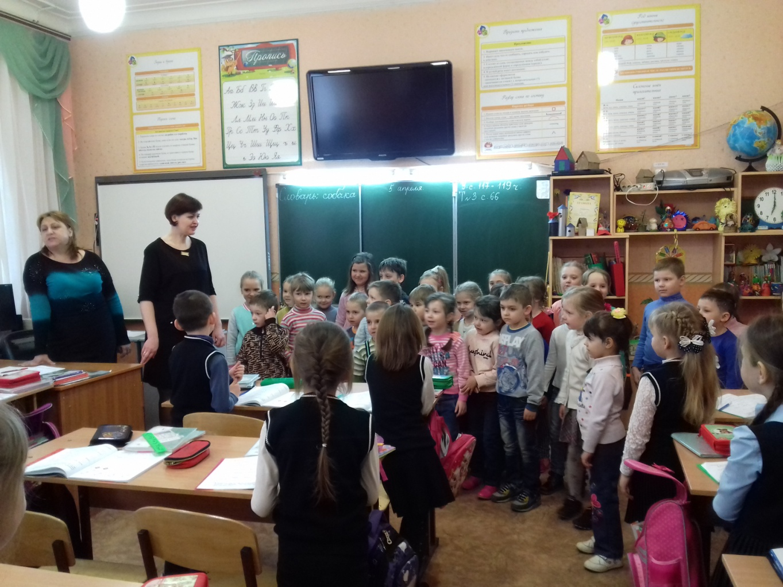
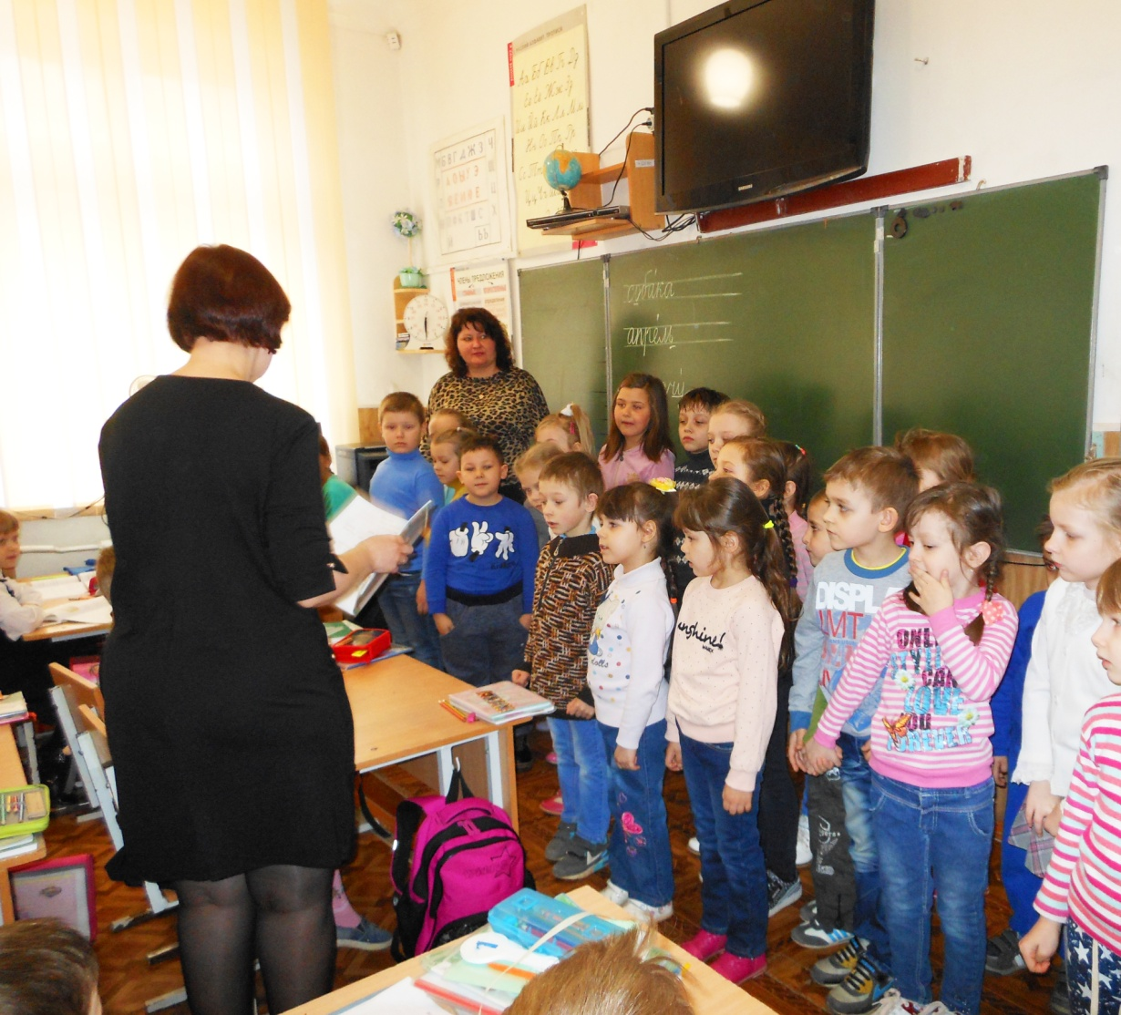
Мы немного подрастём, тоже в школу к вам придём!
Мы немного подрастём, тоже в школу к вам придём! Экскурсия в школу. Цель: осуществление преемственности школы и дошкольного учреждения.
1. Расширять представления детей о школе: здесь дети учатся читать, писать, узнают много интересного.
2. Развивать у детей наблюдательность, внимание, умение слушать и слышать взрослого.
3. Вызывать стремление как можно больше узнать о школьной жизни, желание учиться в школе.

Slide 32
Основные результаты данной работы.
В процессе работы над данной темой были подобраны учебные материалы, разработаны развивающие интерактивные игры, изучены теоретические и практические аспекты.
Дети освоили основные мыслительные операции. Научились аргументировать свои высказывания. Повысилась познавательная активность. Увеличился интерес к логическим играм.
Увеличилась заинтересованность родителей в данной теме, так как интеллектуально развитый ребёнок это успешный ученик в школе.

Slide 33
Спасибо
за внимание!

